Slide 1
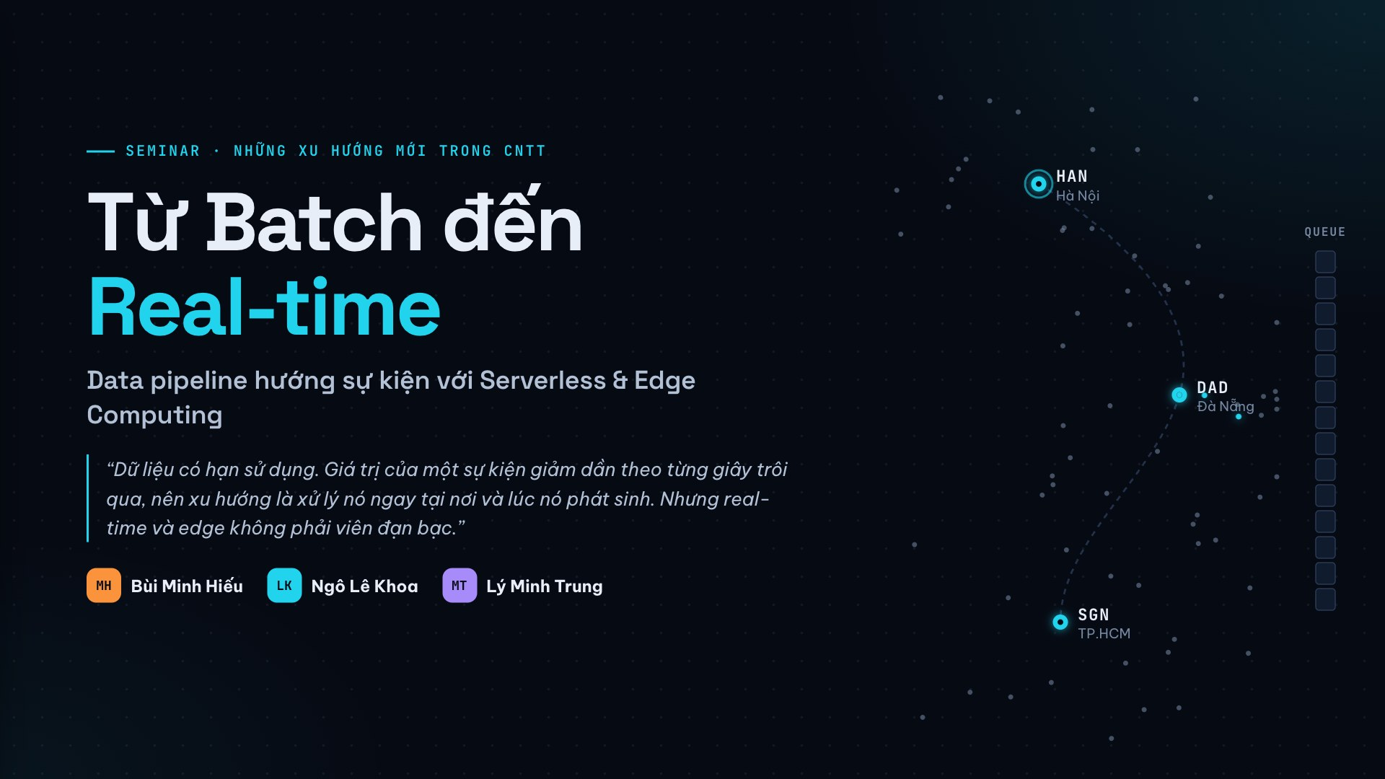
Notes:
Giới thiệu đề tài, môn học và các thành viên. Gợi mở bằng thông điệp xuyên suốt: dữ liệu có hạn sử dụng — giá trị của một sự kiện giảm dần theo từng giây, nên xu hướng là xử lý ngay tại nơi và lúc nó phát sinh. Nhưng chúng ta cũng sẽ thấy real-time và edge không phải viên đạn bạc.

Slide 2
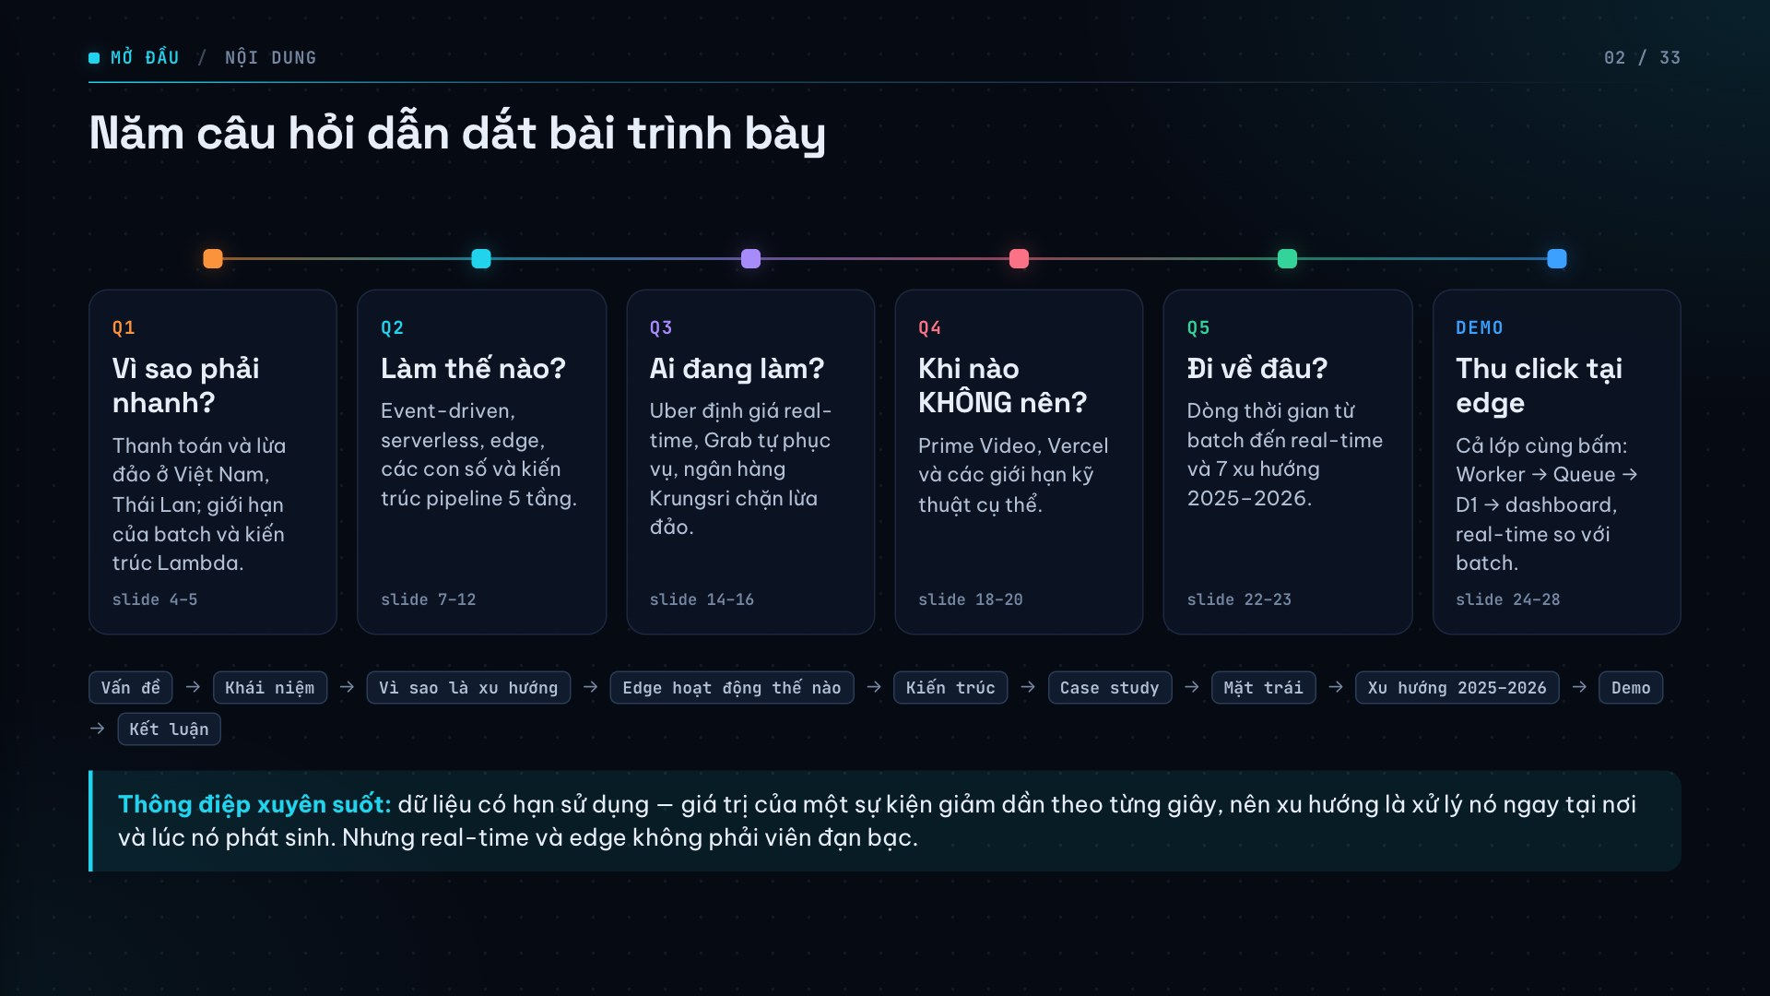
Notes:
Bài đi theo năm câu hỏi: vì sao phải nhanh, làm thế nào, ai đang làm, khi nào không nên, và đi về đâu. Dòng chip phía dưới là trình tự chi tiết: vấn đề → khái niệm → vì sao là xu hướng → edge hoạt động thế nào → kiến trúc → case study → mặt trái → xu hướng → demo → kết luận.

Slide 3
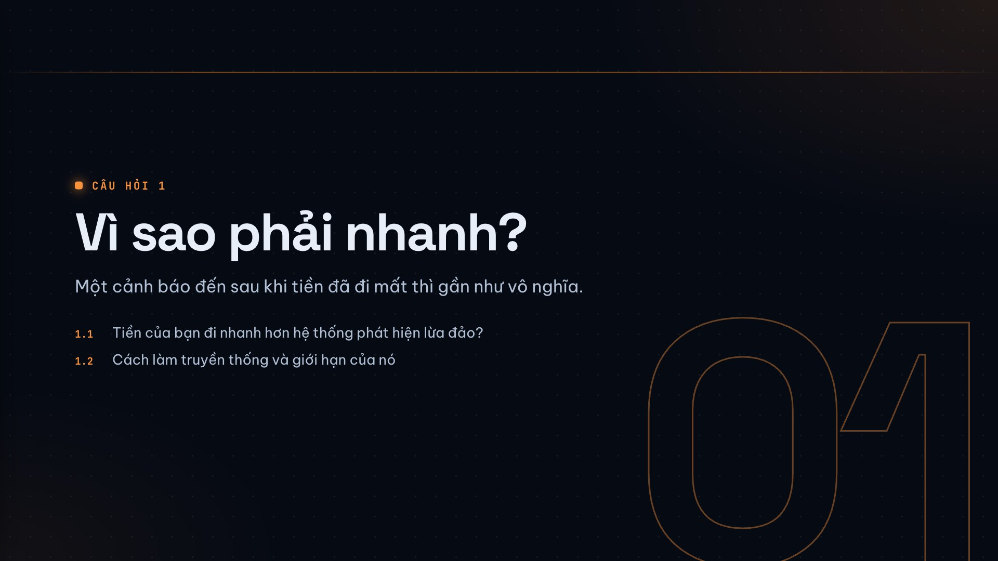

Slide 4
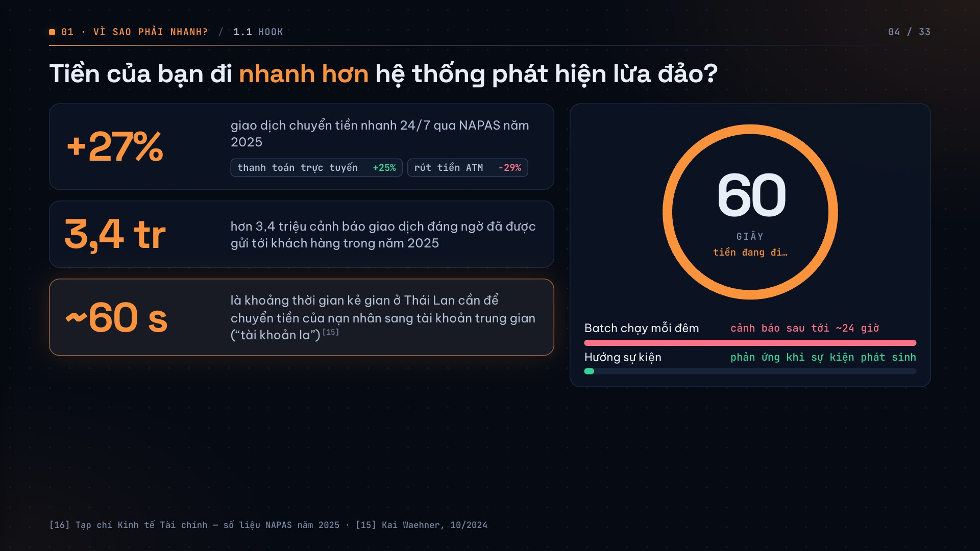
Notes:
Một cảnh báo lừa đảo gửi đến sau khi tiền đã đi mất thì gần như vô nghĩa. Nếu hệ thống chỉ chạy báo cáo mỗi đêm, kẻ gian đã có cả một ngày để rút tiền. Đây chính là lý do thế giới chuyển từ xử lý theo lô sang xử lý theo sự kiện. (Đồng hồ bên phải đếm ngược 60 giây thật khi vào slide.)

Slide 5
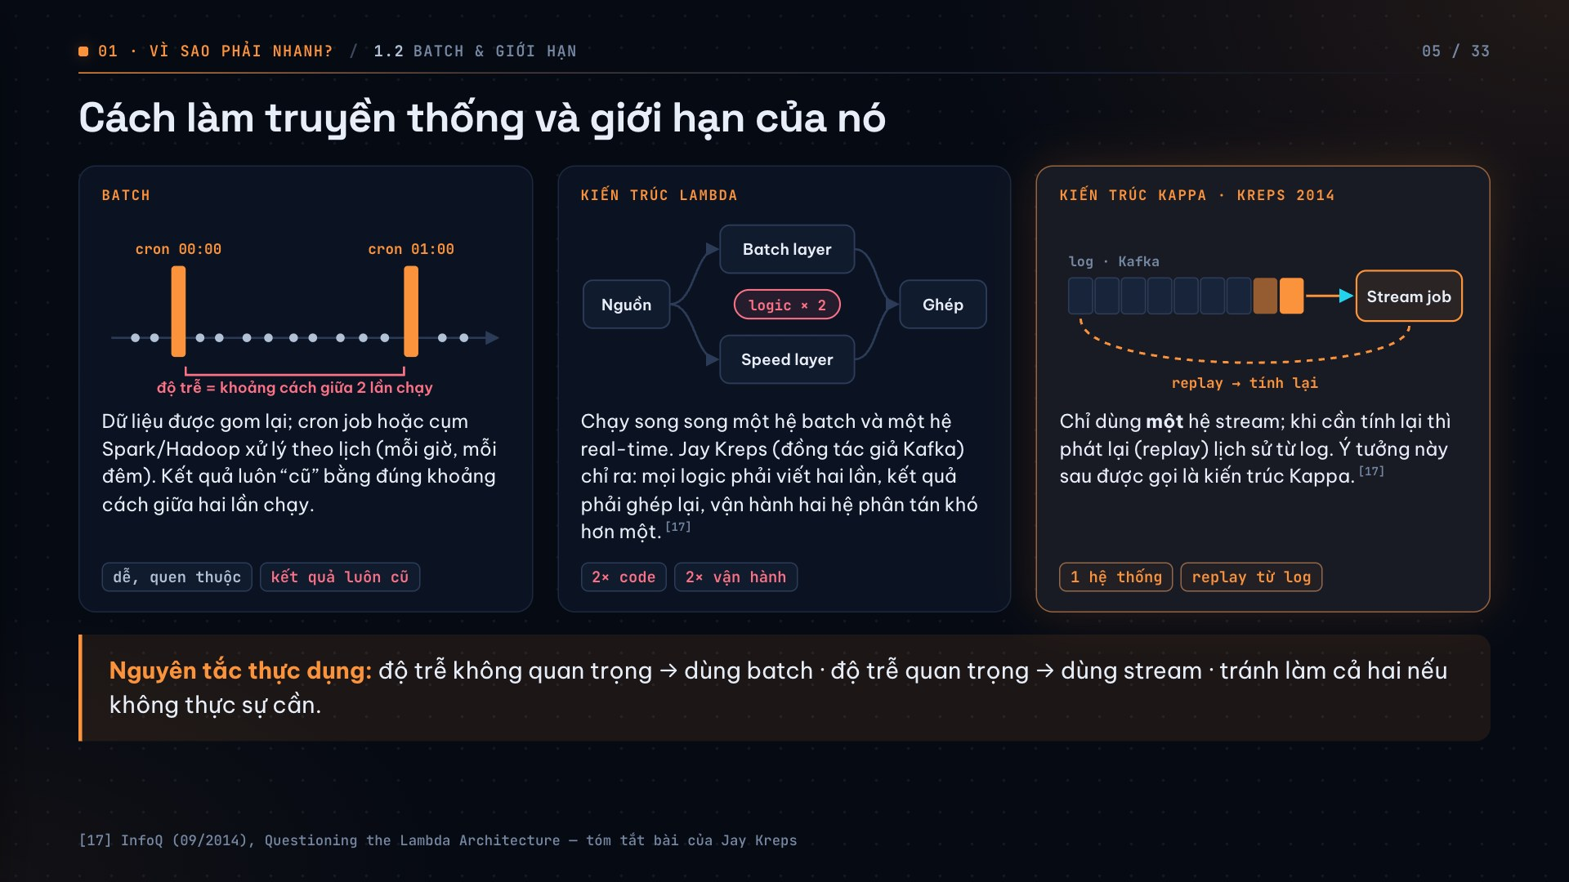
Notes:
Batch cho kết quả luôn cũ bằng khoảng cách giữa hai lần chạy. Kiến trúc Lambda cố có cả hai nhưng phải viết logic hai lần và vận hành hai hệ. Kreps đề xuất chỉ dùng một hệ stream và replay từ log khi cần tính lại. Nguyên tắc rút ra rất thực dụng: độ trễ không quan trọng thì dùng batch, độ trễ quan trọng thì dùng stream, và tránh làm cả hai nếu không thực sự cần.

Slide 6
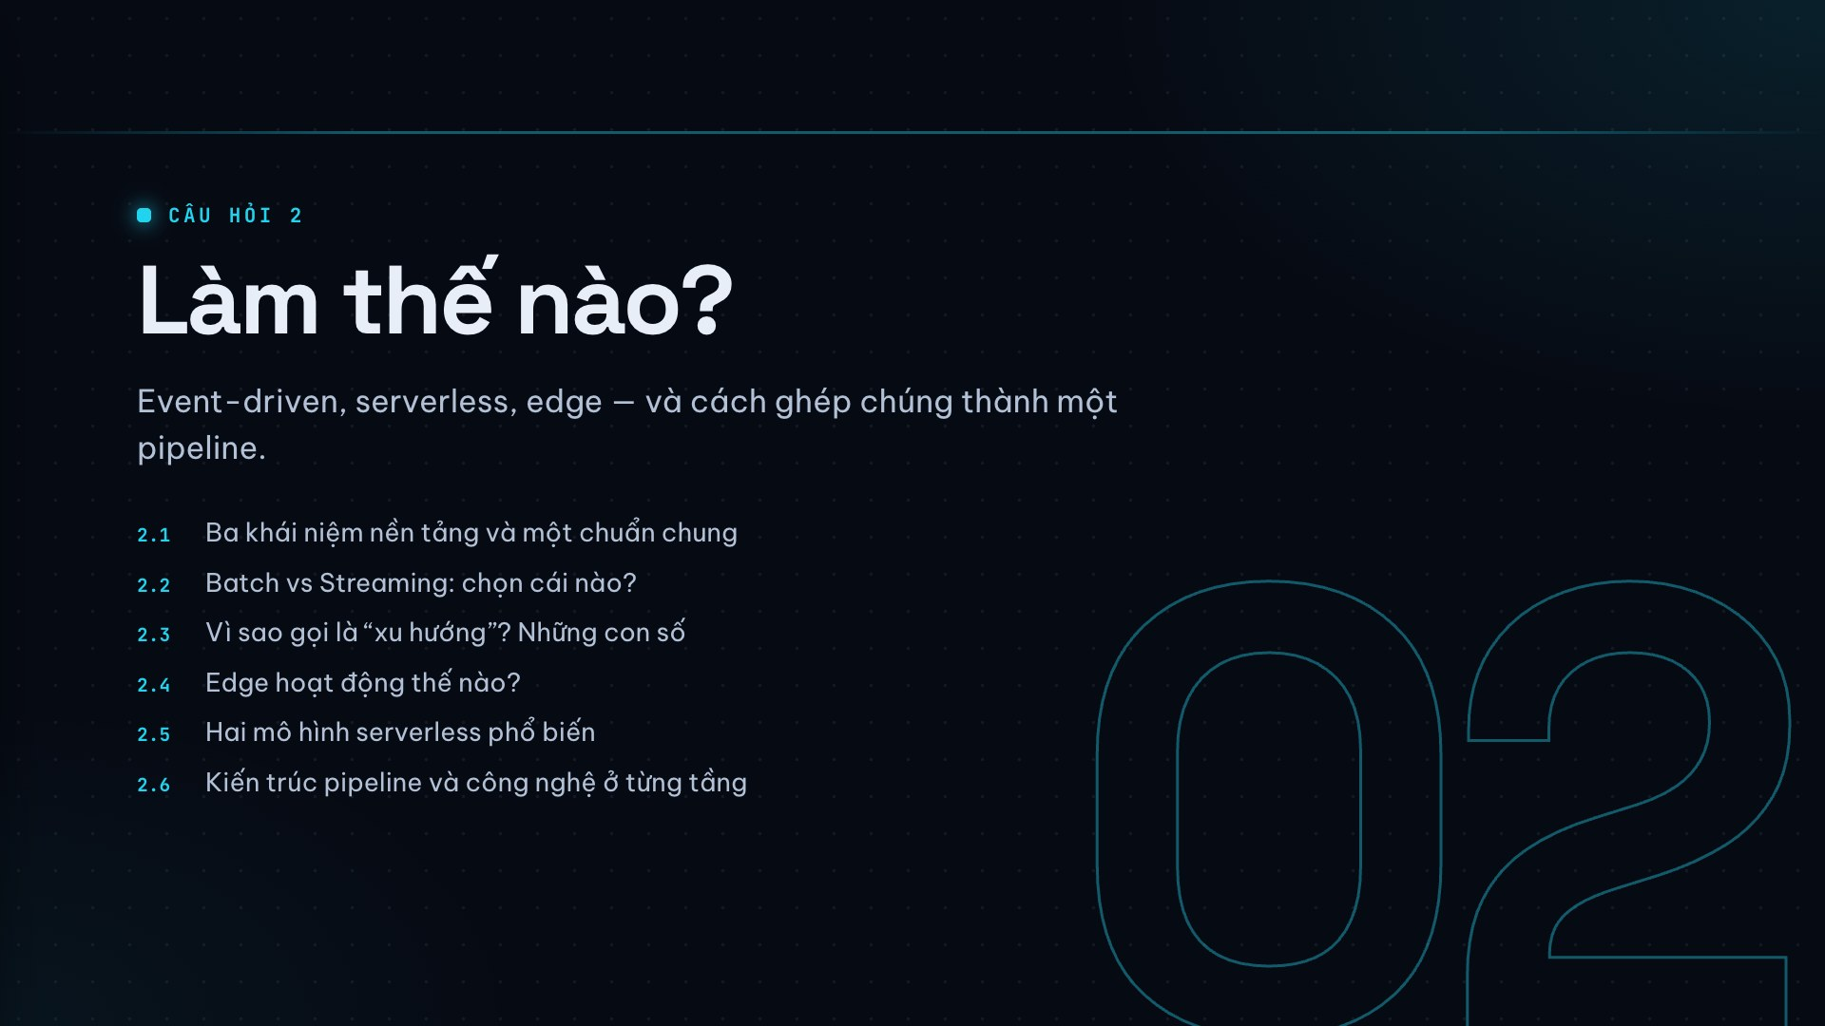

Slide 7
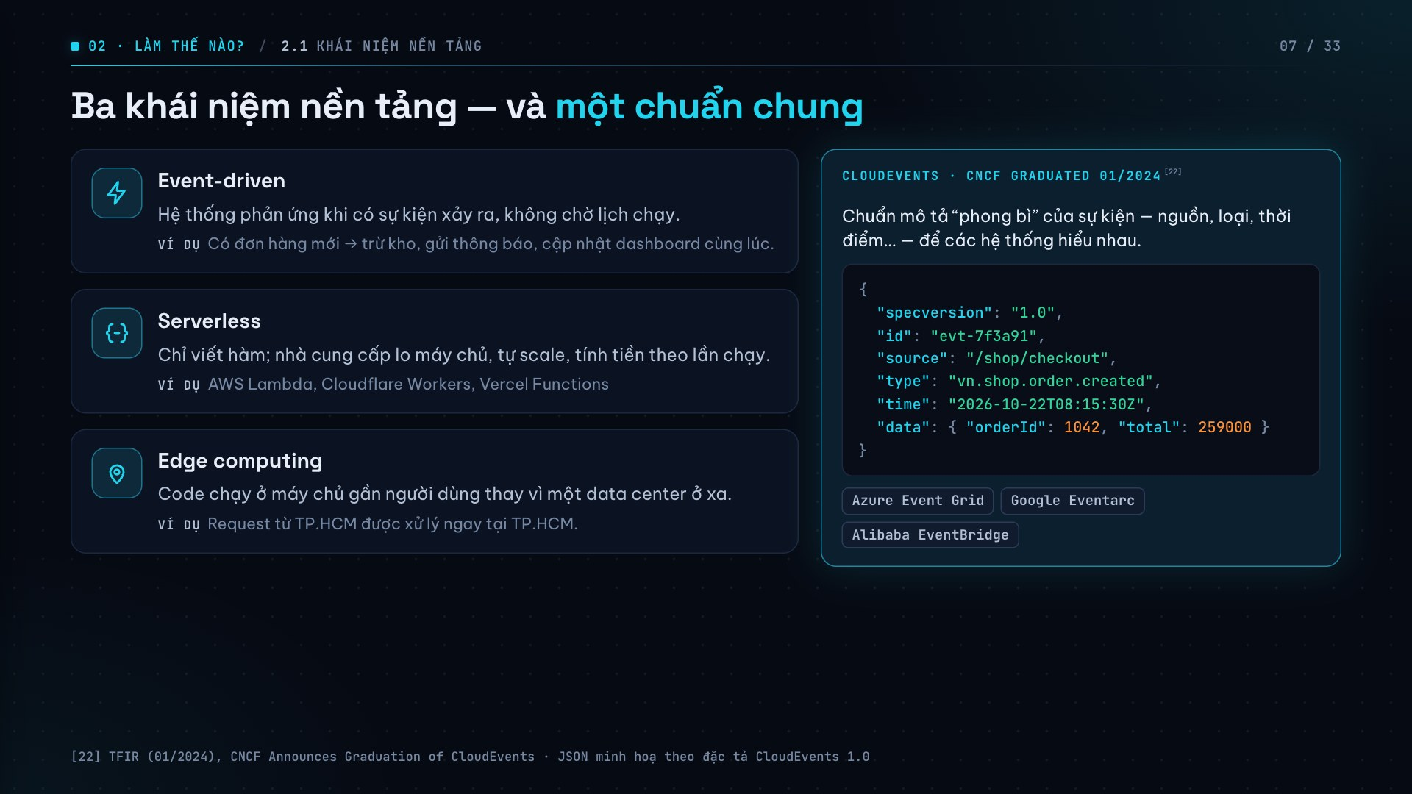
Notes:
Ba khái niệm: event-driven là phản ứng theo sự kiện; serverless là chỉ viết hàm, không lo máy chủ; edge là chạy code gần người dùng. CloudEvents cho thấy event-driven đã trưởng thành tới mức có chuẩn công nghiệp — giống như HTTP đã chuẩn hoá web.

Slide 8
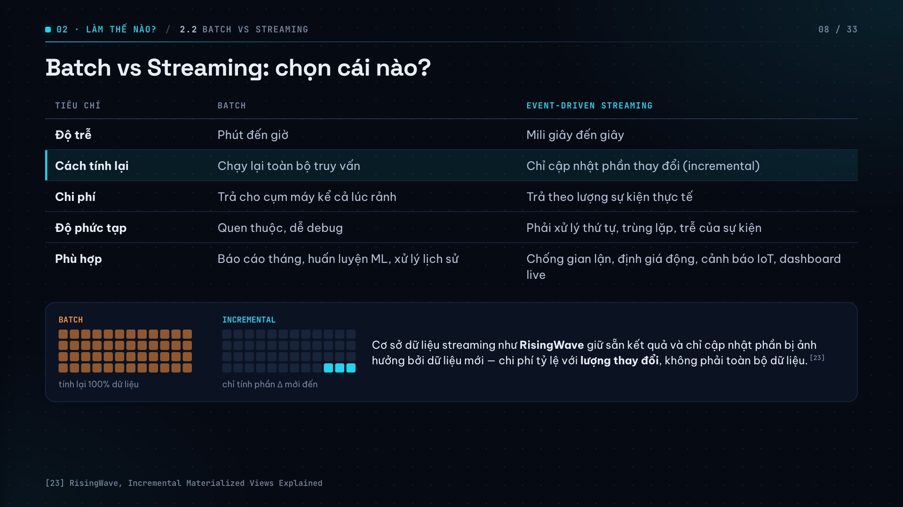
Notes:
Nhấn mạnh hàng “Cách tính lại”: cơ sở dữ liệu streaming như RisingWave giữ sẵn kết quả và chỉ cập nhật phần bị ảnh hưởng bởi dữ liệu mới, nên chi phí tỷ lệ với lượng thay đổi chứ không phải toàn bộ dữ liệu. Đổi lại, streaming phức tạp hơn: phải xử lý thứ tự, trùng lặp và sự kiện đến trễ.

Slide 9
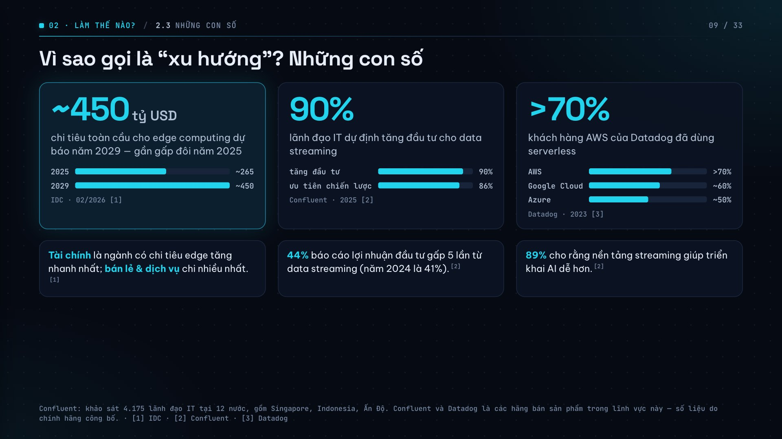
Notes:
Ba con số chính: chi tiêu edge gần 450 tỷ USD năm 2029 (gần gấp đôi 2025), 90% lãnh đạo IT muốn tăng đầu tư cho streaming, hơn 70% khách hàng AWS của Datadog đã dùng serverless. Lưu ý nói rõ nguồn: theo báo cáo của Confluent và Datadog — đây là các hãng bán sản phẩm trong lĩnh vực này.

Slide 10
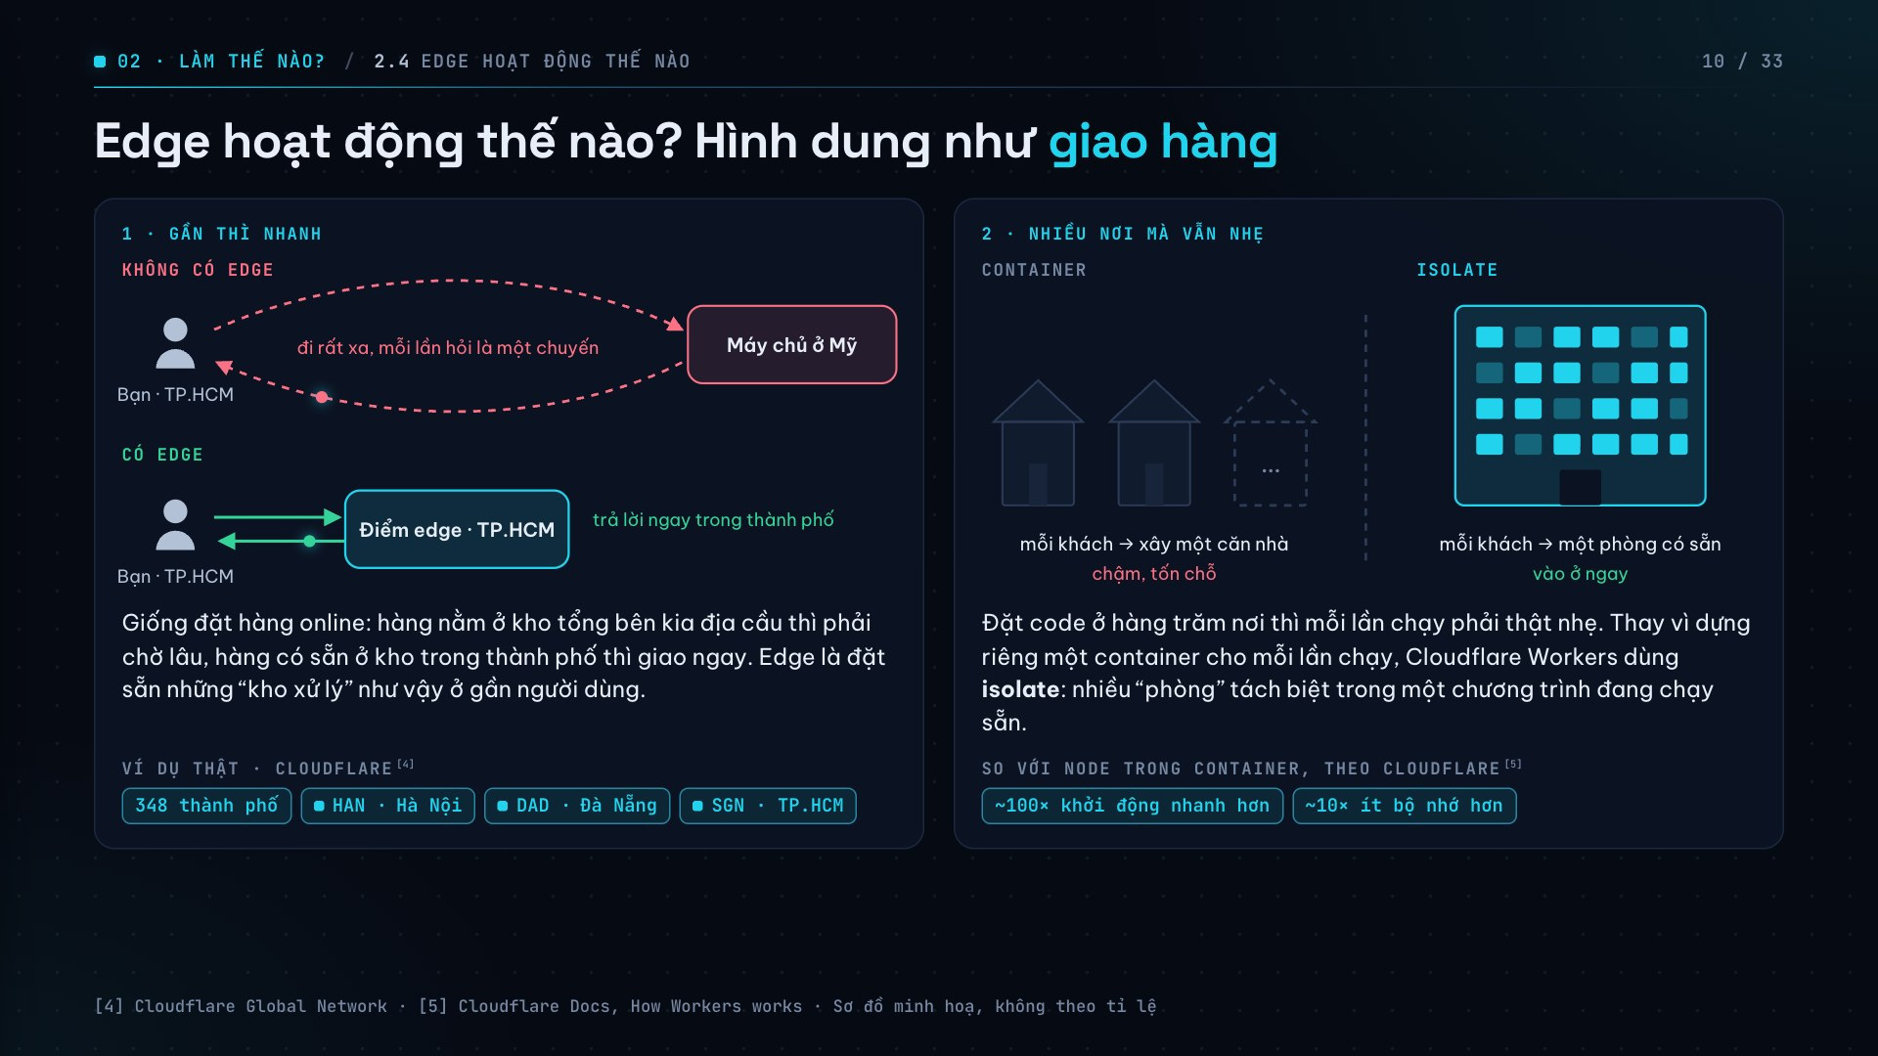
Notes:
Hình dung edge như giao hàng: hàng ở kho tổng bên kia địa cầu thì chờ lâu, hàng có ở kho trong thành phố thì giao ngay. Không có edge, mỗi yêu cầu phải sang tận máy chủ ở Mỹ rồi quay về; có edge, nó được trả lời ngay tại TP.HCM. Ví dụ thật: Cloudflare có điểm edge ở 348 thành phố, Việt Nam có 3 điểm. Để chạy code ở nhiều nơi mà vẫn nhẹ, Cloudflare dùng isolate: như phòng khách sạn có sẵn thay vì xây nhà mới cho mỗi khách.

Slide 11
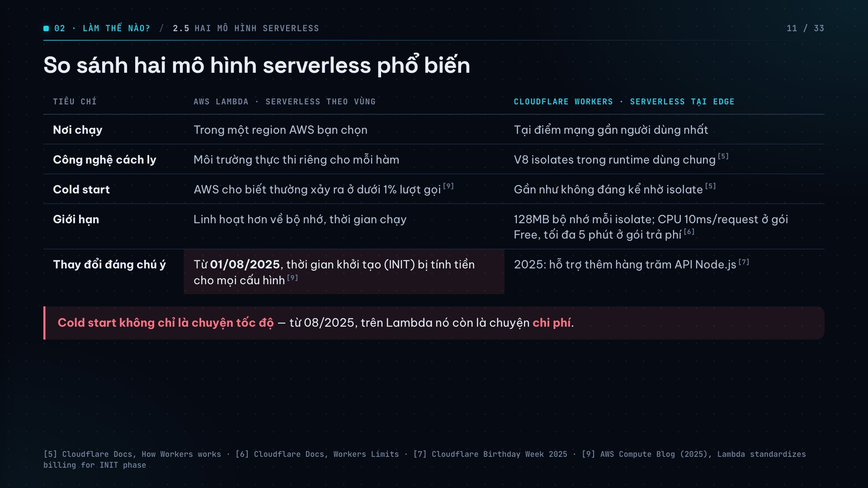
Notes:
Lambda chạy trong một region bạn chọn, mỗi hàm có môi trường thực thi riêng; Workers chạy tại điểm gần người dùng nhất bằng V8 isolate. Chi tiết đáng nói: AWS bắt đầu tính tiền phần INIT từ 8/2025 — ví dụ tốt cho thấy cold start không chỉ là chuyện tốc độ mà còn là chuyện chi phí.

Slide 12
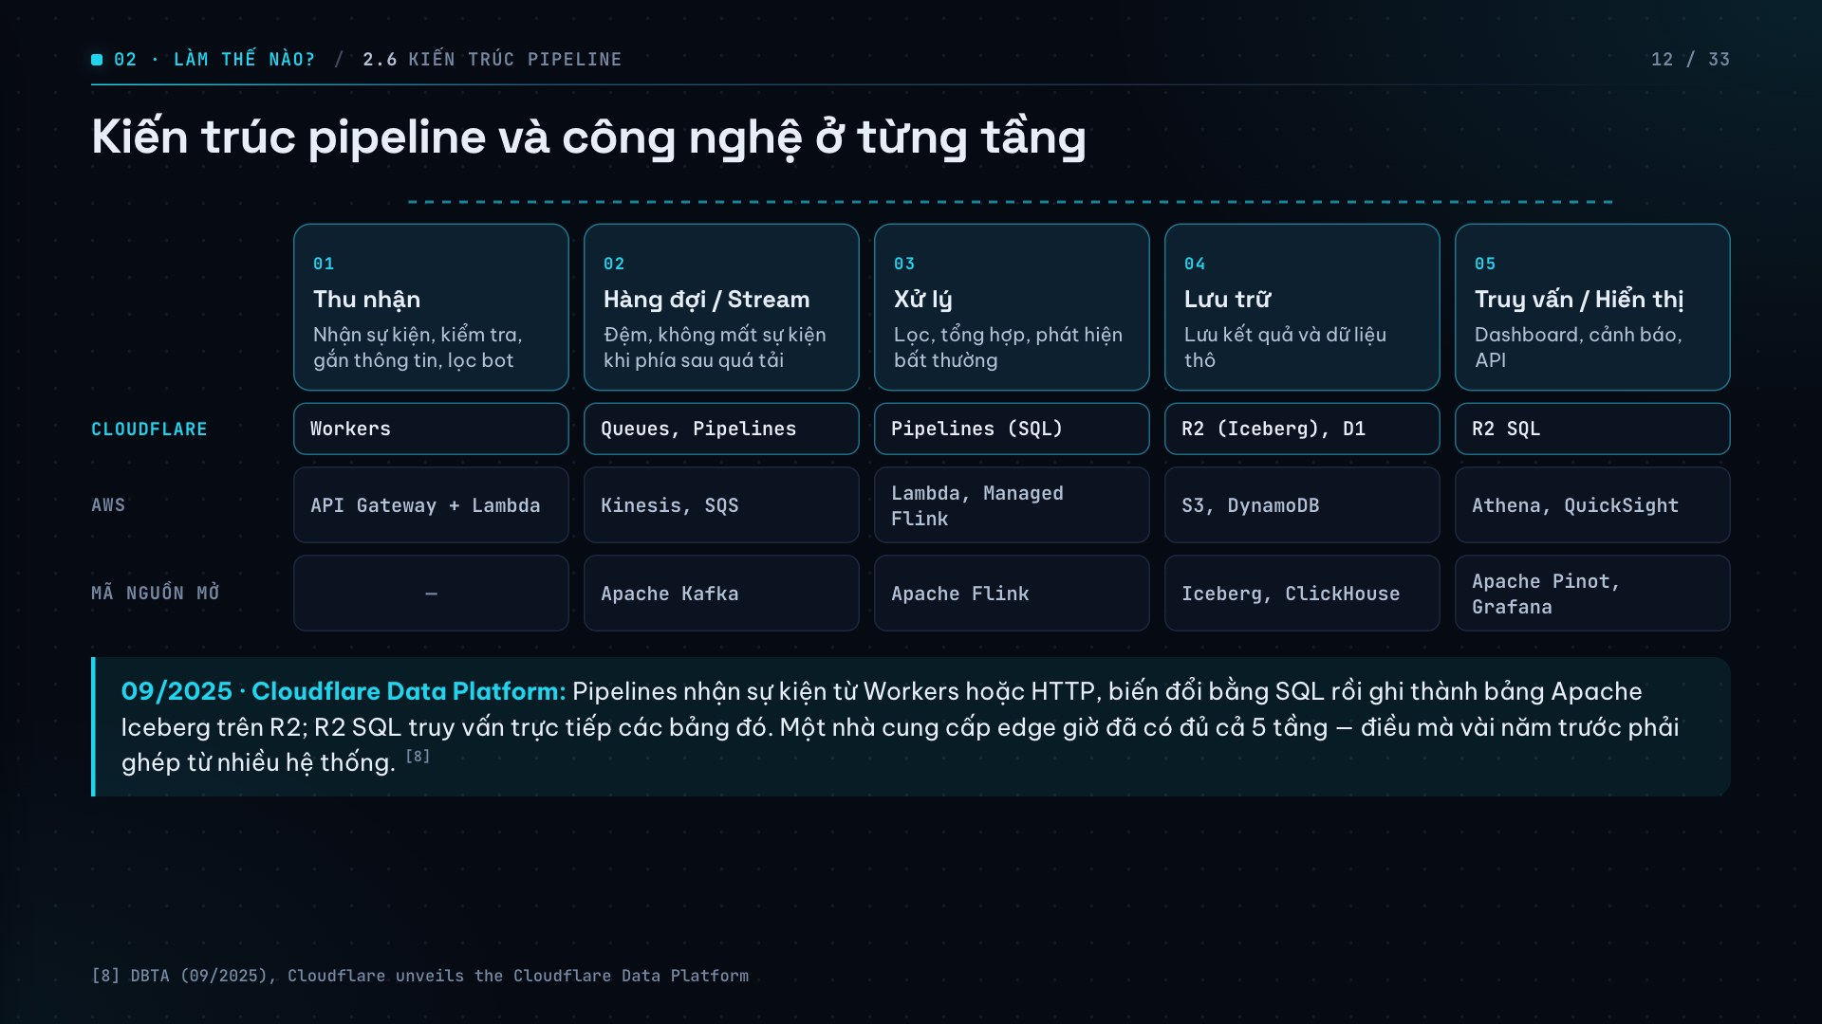
Notes:
Đây là slide quan trọng nhất. Đi theo một sự kiện “click sản phẩm” từ trái sang phải qua 5 tầng: thu nhận ở edge, đệm trong hàng đợi, xử lý, lưu trữ, rồi truy vấn/hiển thị. Điểm đáng chú ý: ngày nay một nhà cung cấp edge đã có đủ cả 5 tầng, điều mà vài năm trước phải ghép từ nhiều hệ thống khác nhau.

Slide 13
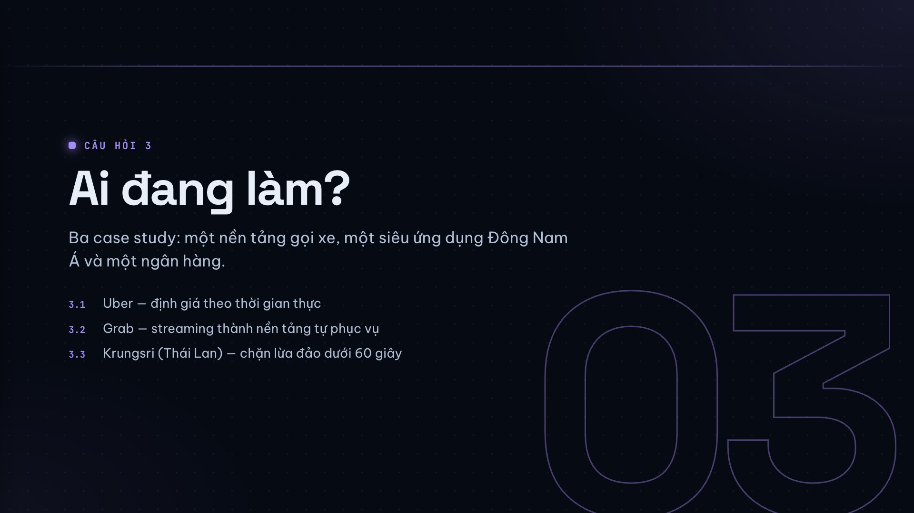

Slide 14
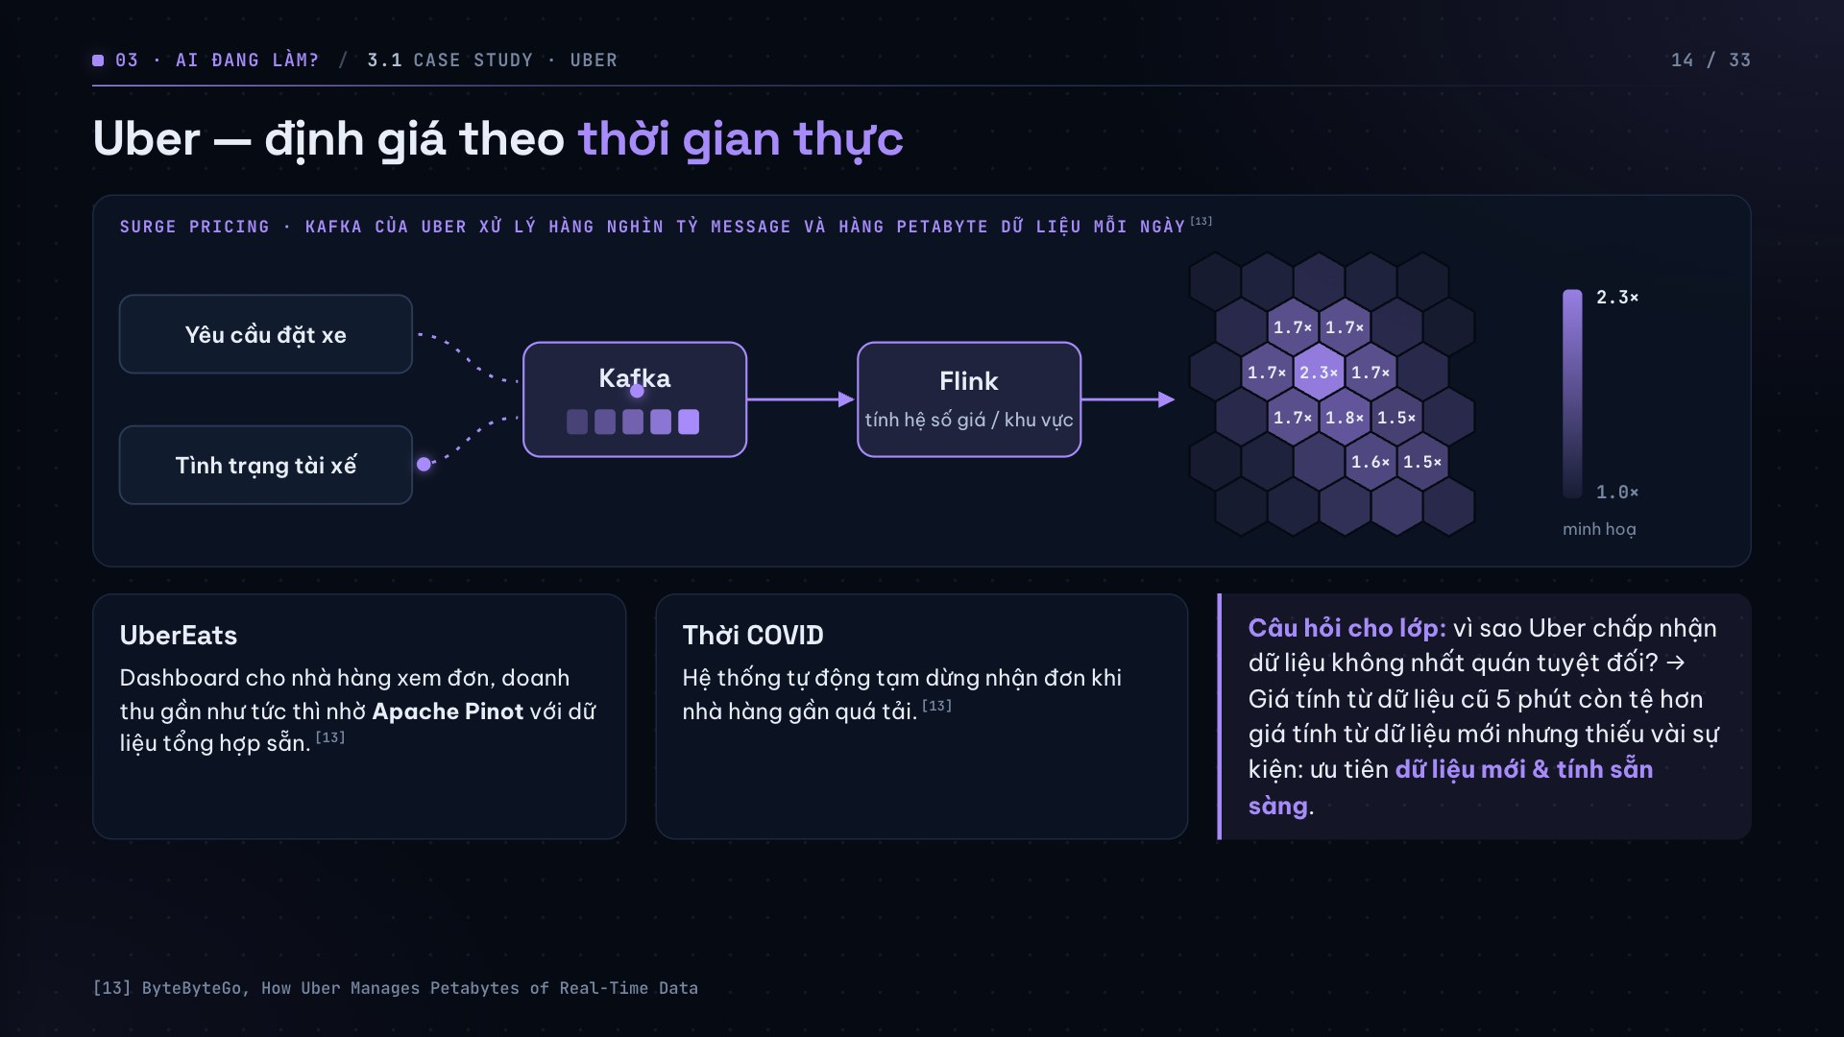
Notes:
Kafka nhận yêu cầu đặt xe và tình trạng tài xế; Flink tính hệ số giá cho từng khu vực. Hỏi lớp: vì sao Uber chấp nhận dữ liệu không nhất quán tuyệt đối? Vì giá tính từ dữ liệu cũ 5 phút còn tệ hơn giá tính từ dữ liệu mới nhưng thiếu vài sự kiện. Bản đồ hệ số chỉ mang tính minh hoạ.

Slide 15
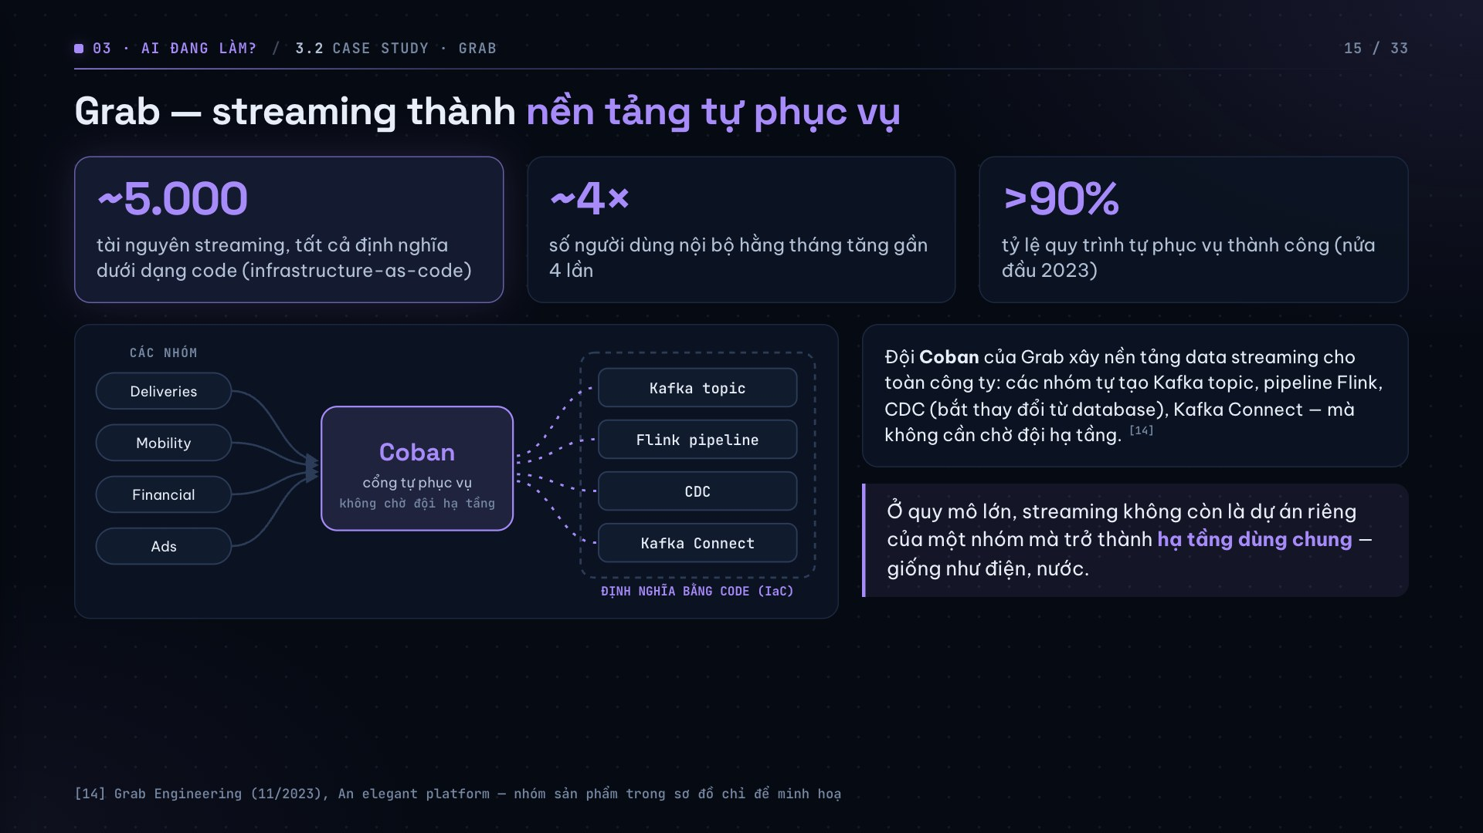
Notes:
Grab là ví dụ gần gũi với Việt Nam. Thông điệp: ở quy mô lớn, streaming không còn là dự án riêng của một nhóm mà trở thành hạ tầng dùng chung, giống như điện nước. Khoảng 5.000 tài nguyên được quản lý dưới dạng code; người dùng nội bộ tăng gần 4 lần; hơn 90% quy trình tự phục vụ thành công.

Slide 16
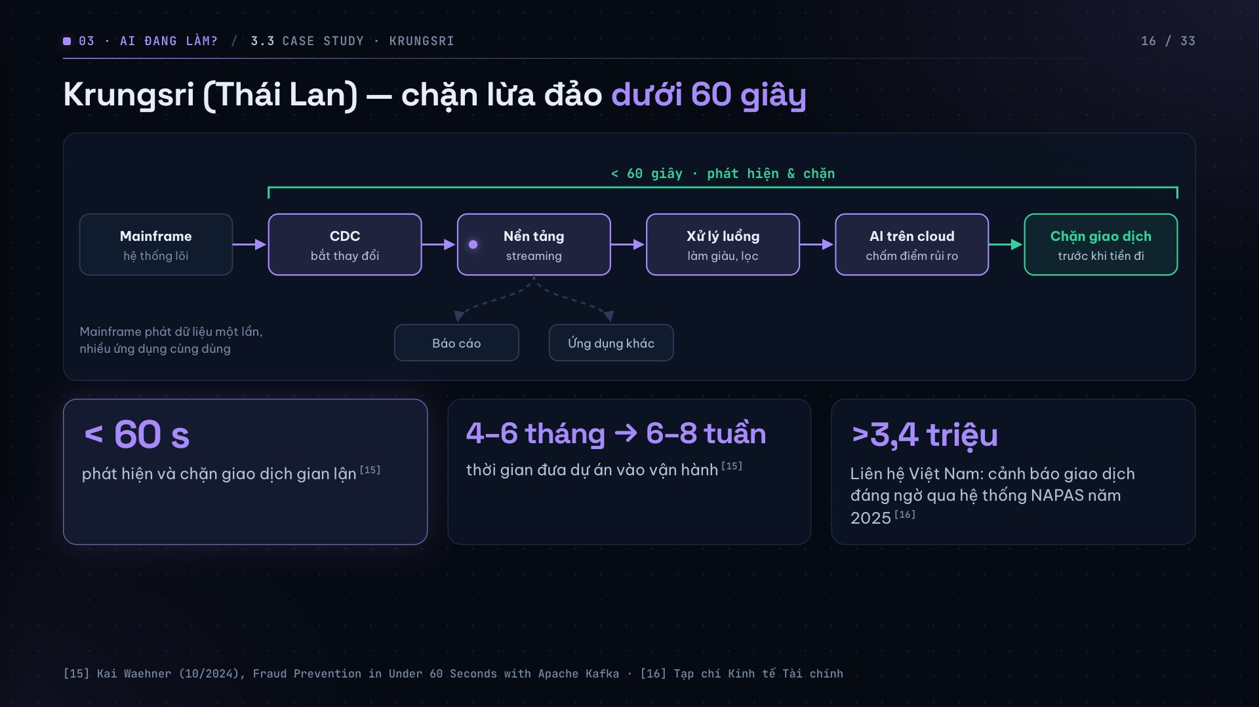
Notes:
Vấn đề: lừa đảo chuyển tiền sang tài khoản trung gian trong vòng 60 giây. Giải pháp: CDC lấy dữ liệu giao dịch từ mainframe lõi, đưa vào nền tảng streaming, xử lý luồng rồi gọi mô hình AI trên cloud để chấm điểm rủi ro. Chi tiết hay: ngân hàng không bỏ mainframe cũ mà gắn streaming vào, để mainframe chỉ phát dữ liệu một lần và nhiều ứng dụng cùng dùng — chuyển đổi dần, không đập đi xây lại.

Slide 17
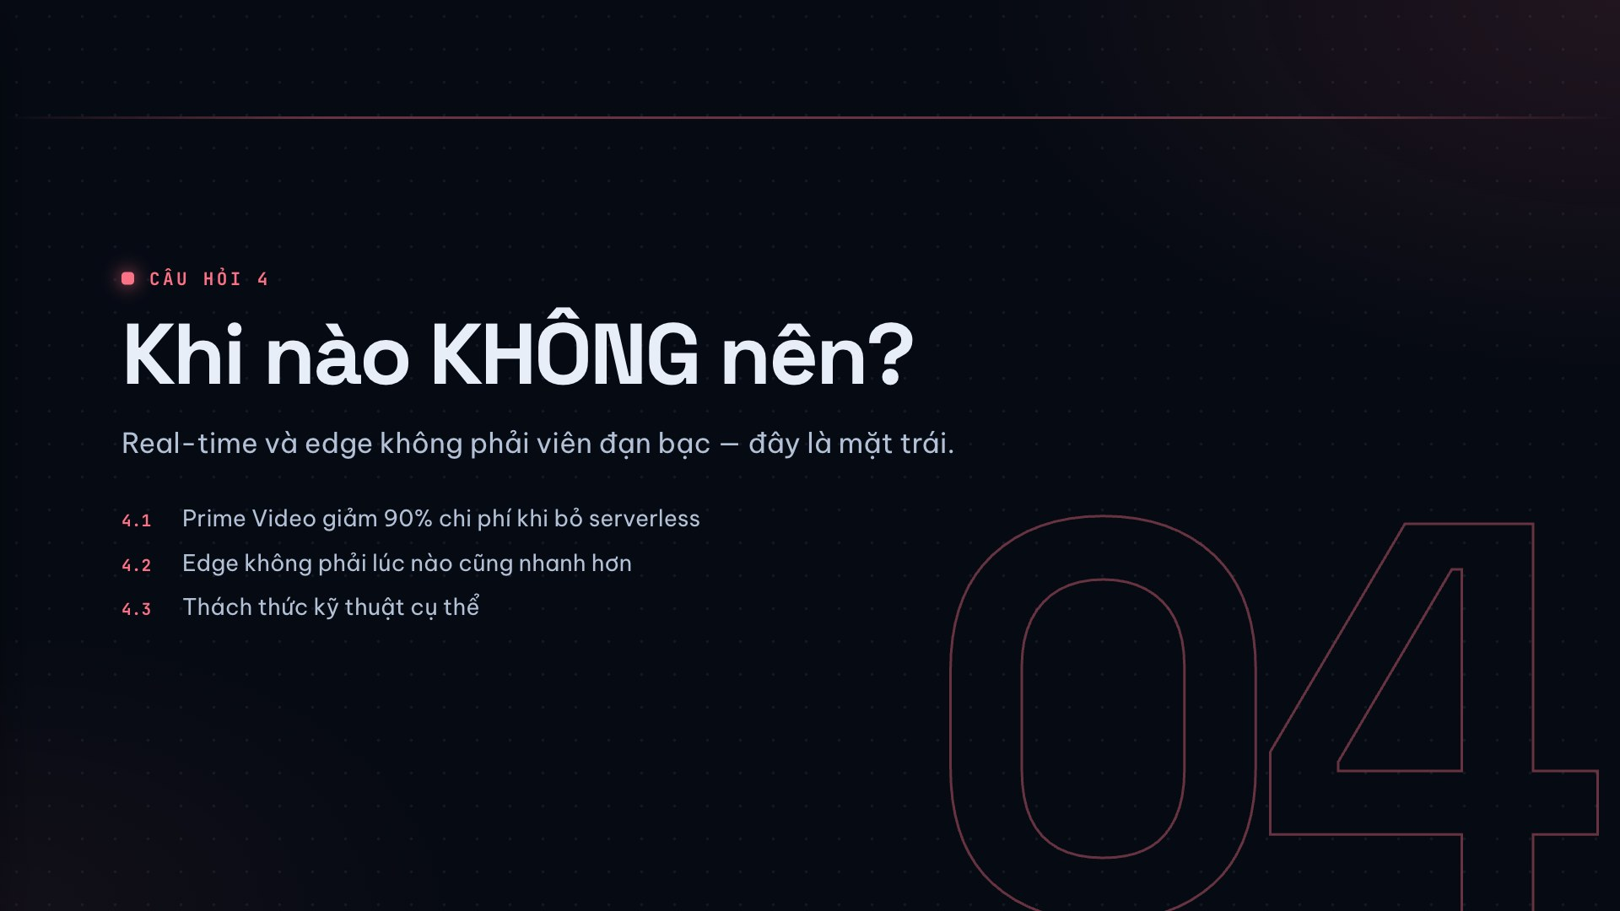

Slide 18
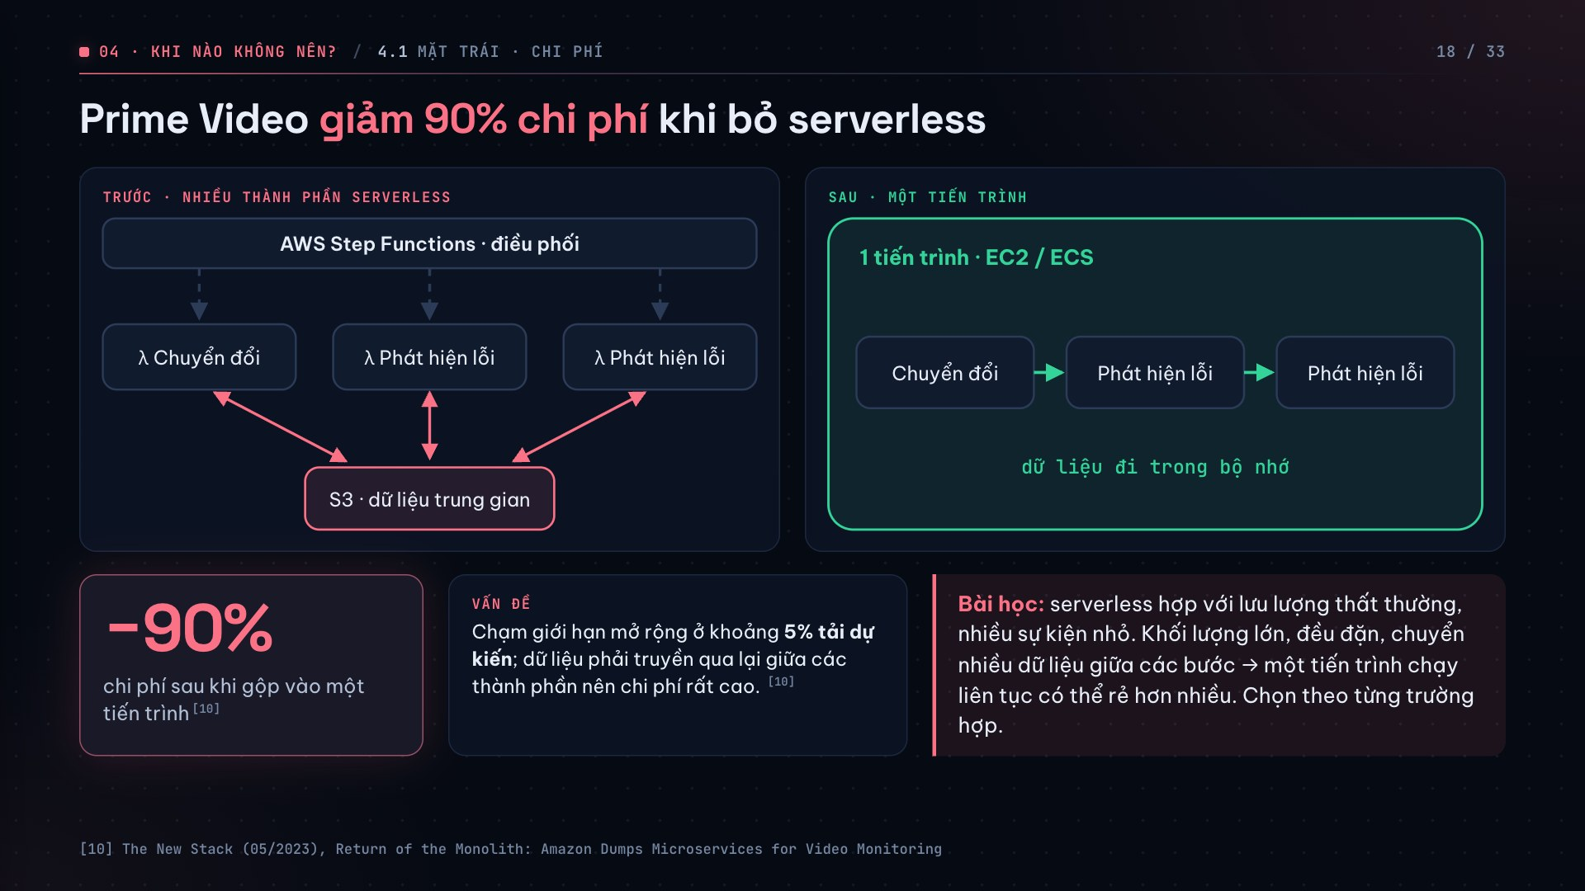
Notes:
Hệ thống giám sát chất lượng video của Prime Video ban đầu gồm nhiều thành phần serverless (Step Functions + Lambda). Nó chạm giới hạn mở rộng ở khoảng 5% tải dự kiến và tốn kém vì dữ liệu chuyển qua lại. Gộp vào một tiến trình trên EC2/ECS giảm 90% chi phí. Chính tác giả bài viết cũng nhấn mạnh phải chọn theo từng trường hợp.

Slide 19
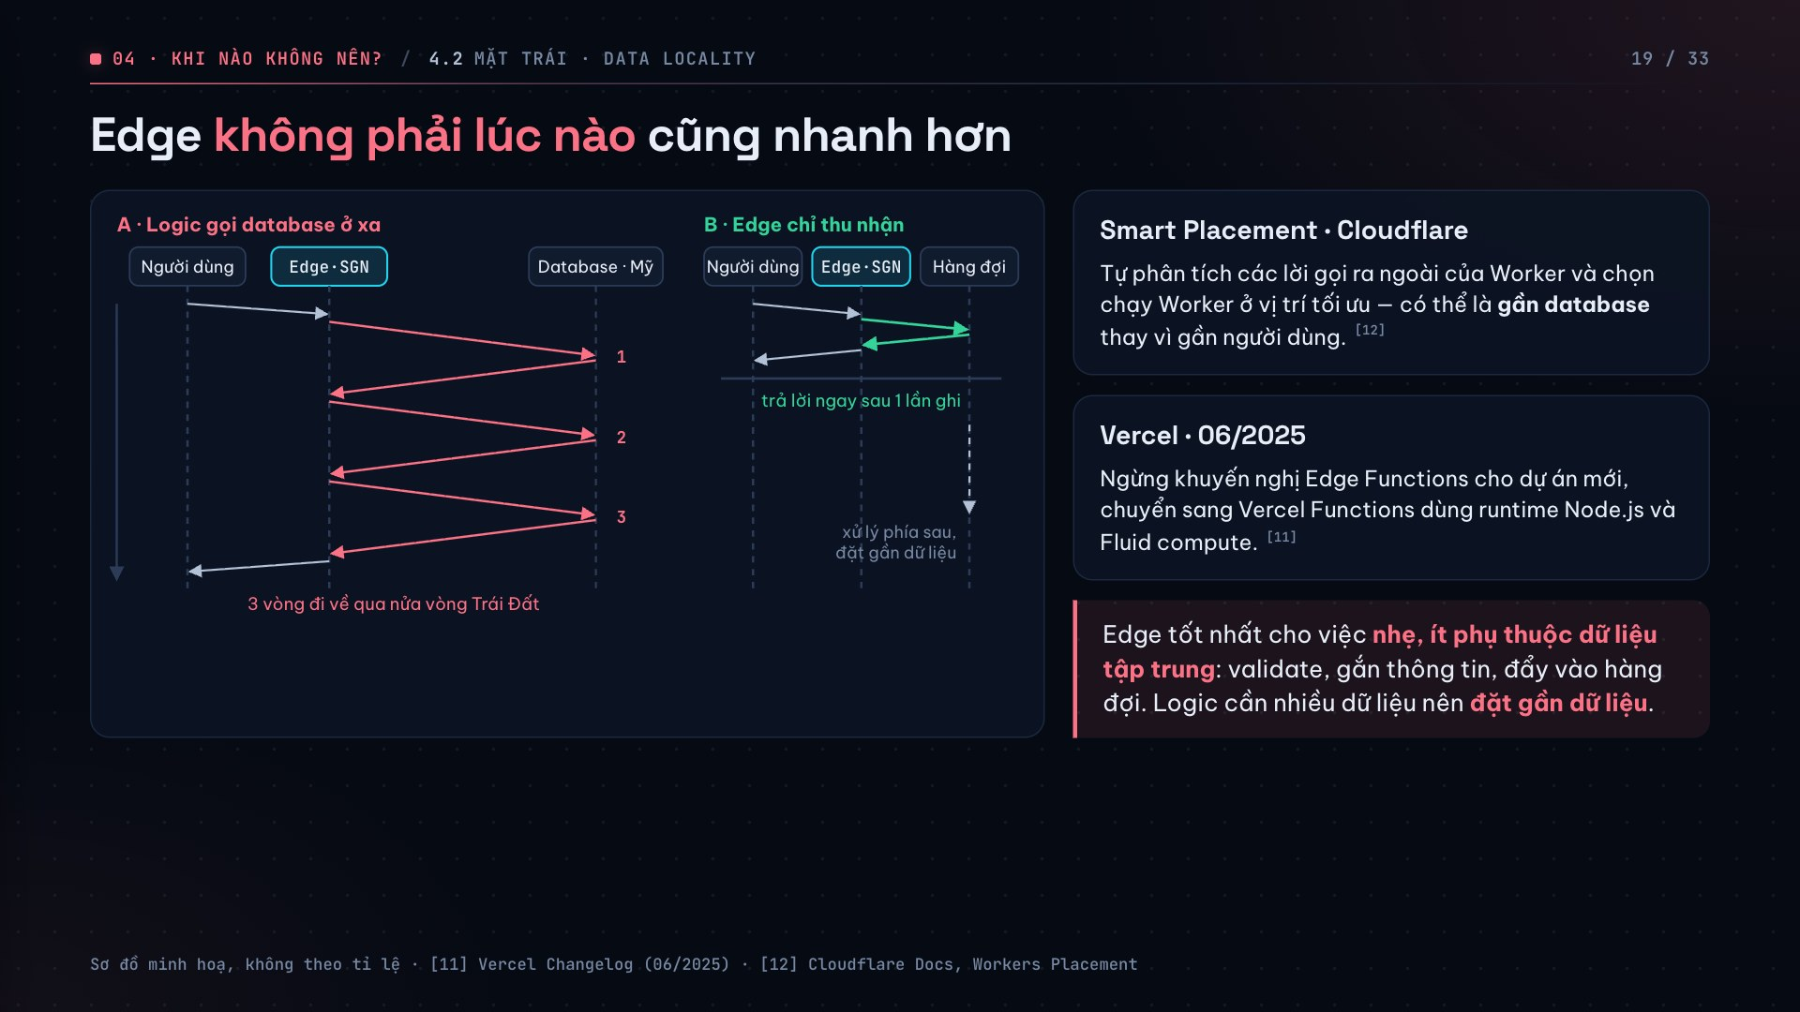
Notes:
Vấn đề “data locality”: code chạy sát người dùng nhưng database lại ở xa. Nếu mỗi request phải gọi database nhiều lần, mỗi lần là một vòng đi về qua nửa Trái Đất — tổng thời gian còn chậm hơn chạy code ngay cạnh database (sơ đồ A). Edge tốt nhất cho việc thu nhận: validate, gắn thông tin, đẩy vào hàng đợi (sơ đồ B). Đây là điểm giúp bài thuyết trình có chiều sâu.

Slide 20
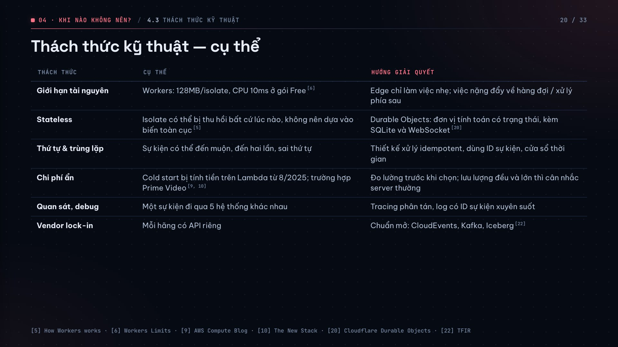
Notes:
Đi nhanh qua sáu thách thức, mỗi cái kèm hướng giải quyết. Nhấn mạnh hai điểm: xử lý phải idempotent vì sự kiện có thể đến hai lần hoặc sai thứ tự; và dùng chuẩn mở (CloudEvents, Kafka, Iceberg) để giảm phụ thuộc vào một nhà cung cấp.

Slide 21
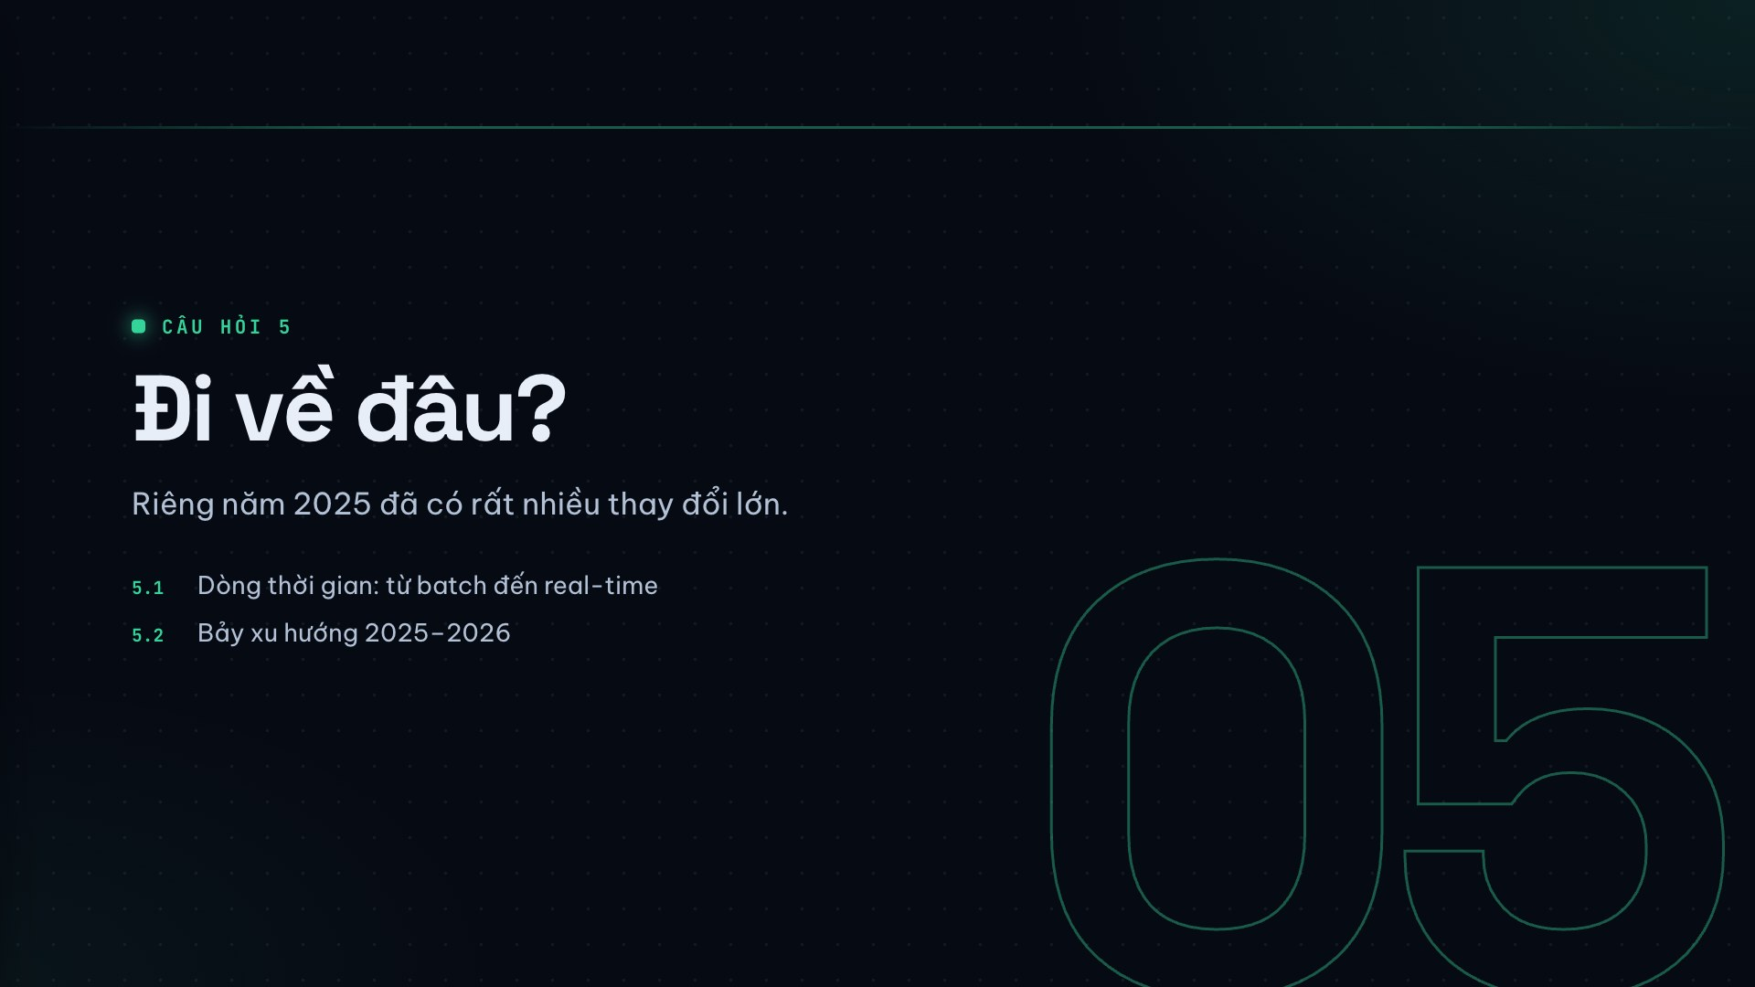

Slide 22
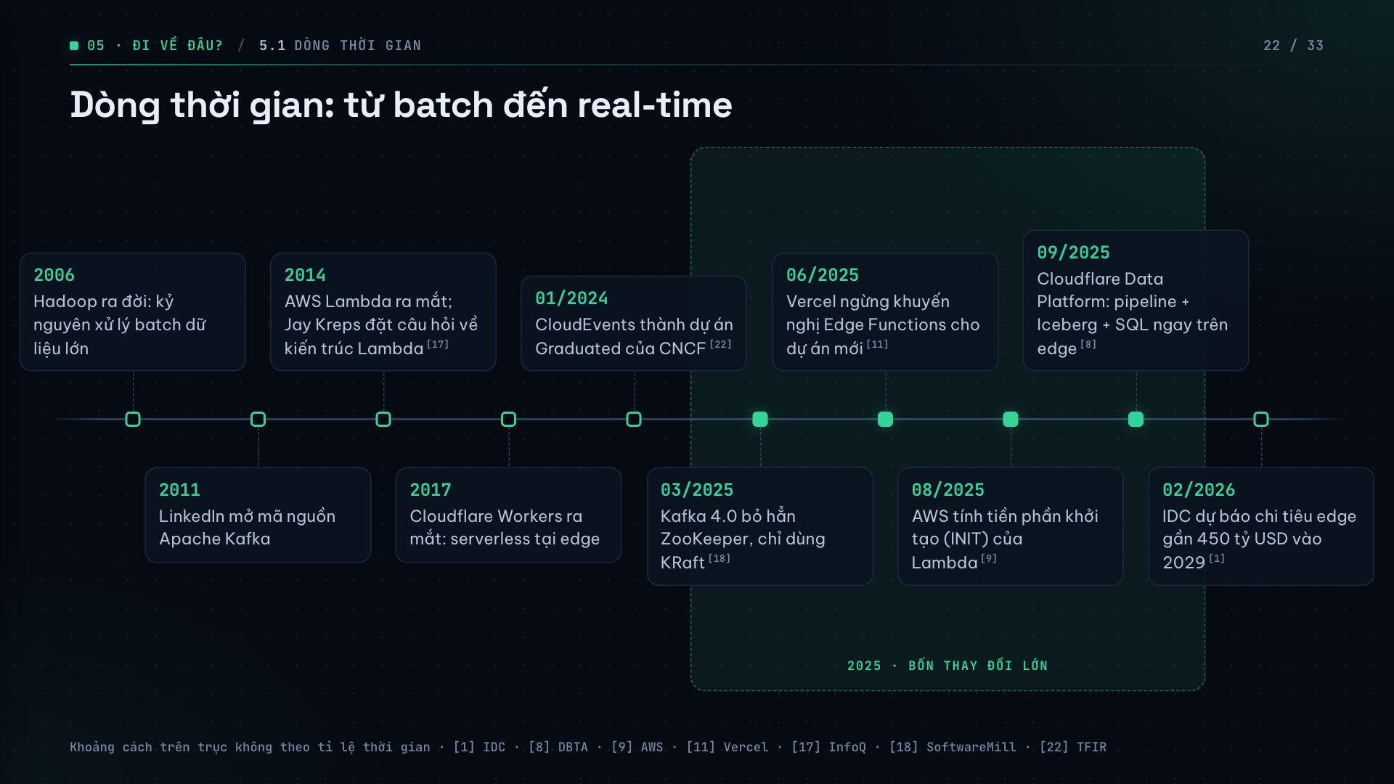
Notes:
Đi từ trái sang phải: 2006 Hadoop mở kỷ nguyên batch; 2011 Kafka; 2014 Lambda và câu hỏi của Kreps; 2017 Workers mang serverless ra edge. Vùng tô màu cho thấy tốc độ thay đổi: riêng năm 2025 đã có bốn thay đổi lớn — Kafka 4.0, Vercel rút lui khỏi Edge Functions, AWS tính tiền INIT, Cloudflare Data Platform.

Slide 23
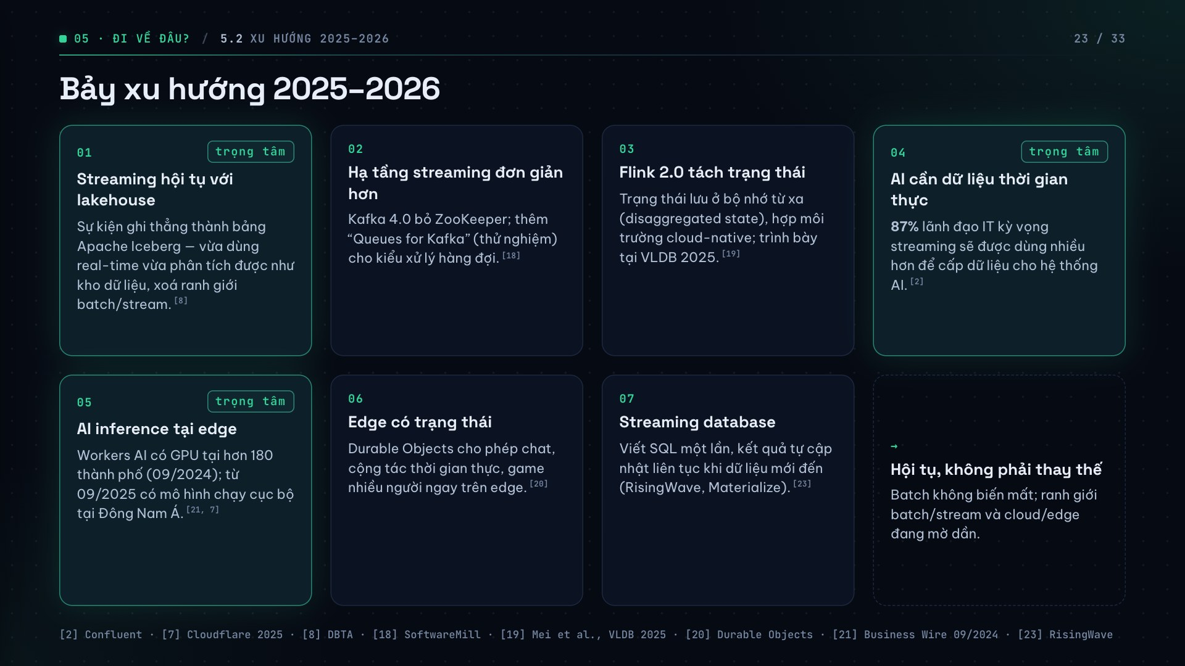
Notes:
Nếu thiếu thời gian, tập trung vào ba xu hướng được đánh dấu: streaming hội tụ với lakehouse, AI cần dữ liệu real-time, và AI inference tại edge. Ô cuối tóm lại tinh thần chung: hội tụ chứ không thay thế.

Slide 24
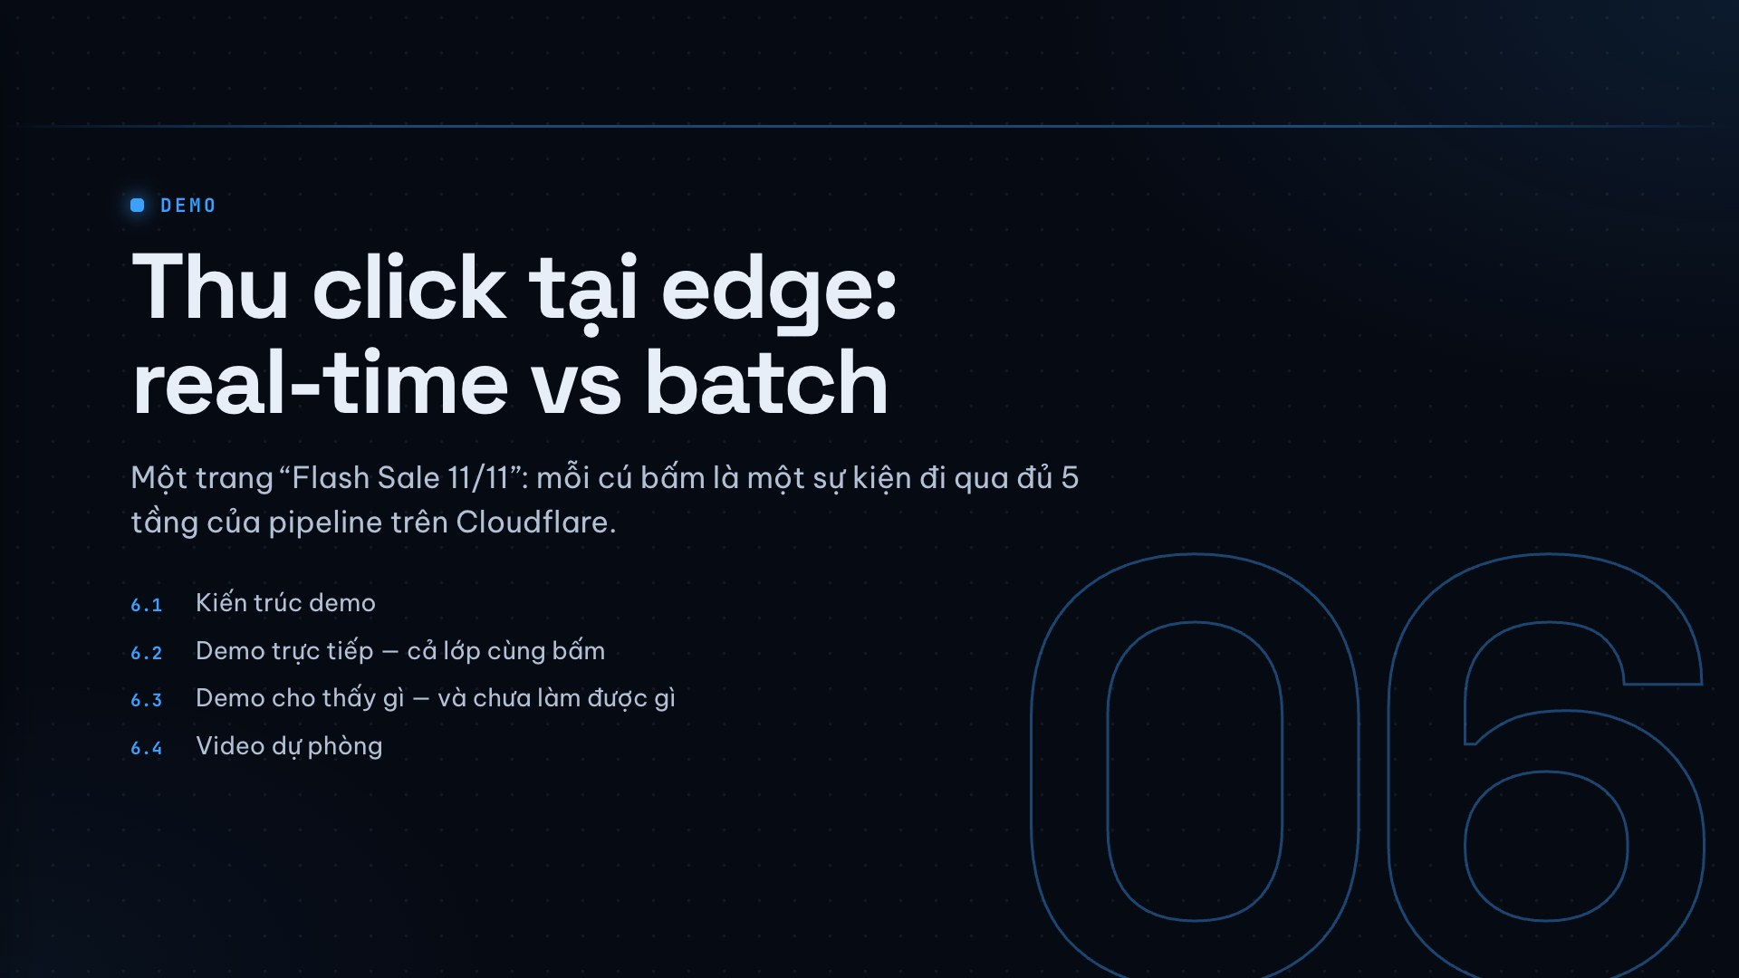

Slide 25
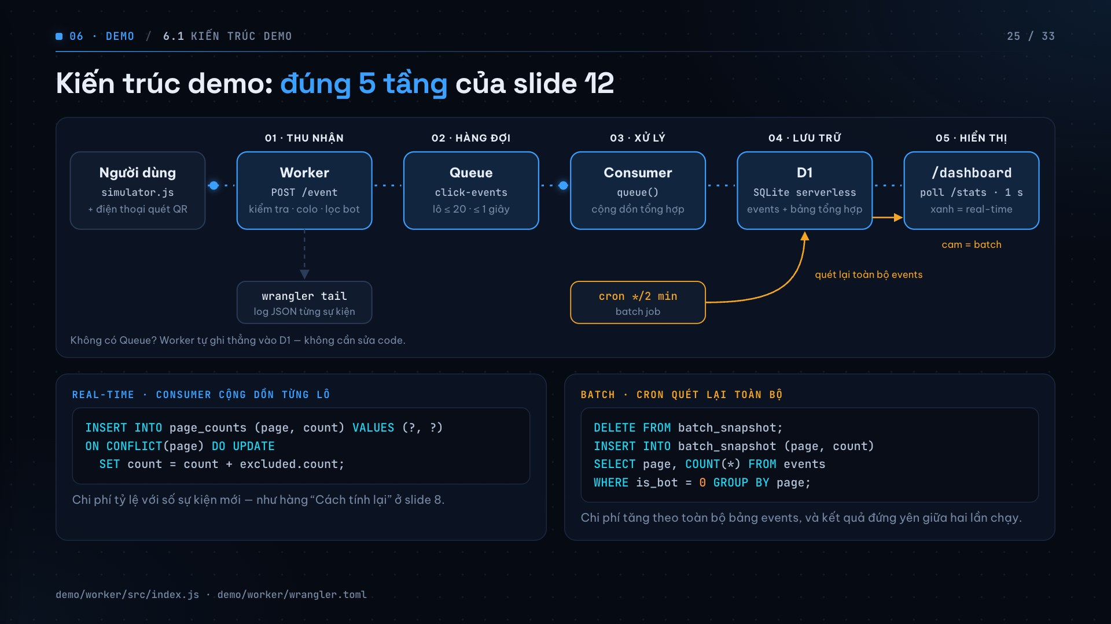
Notes:
Demo mô phỏng một website bán hàng ngày flash sale. Mỗi lần bấm sản phẩm, một sự kiện được gửi tới Cloudflare Worker tại edge, đi qua hàng đợi, được consumer cộng dồn vào D1 rồi hiện ngay trên dashboard. Song song, một job batch chạy theo cron để so sánh. Hai đoạn SQL bên dưới chính là khác biệt: real-time chỉ cộng phần mới, batch quét lại toàn bộ.

Slide 26
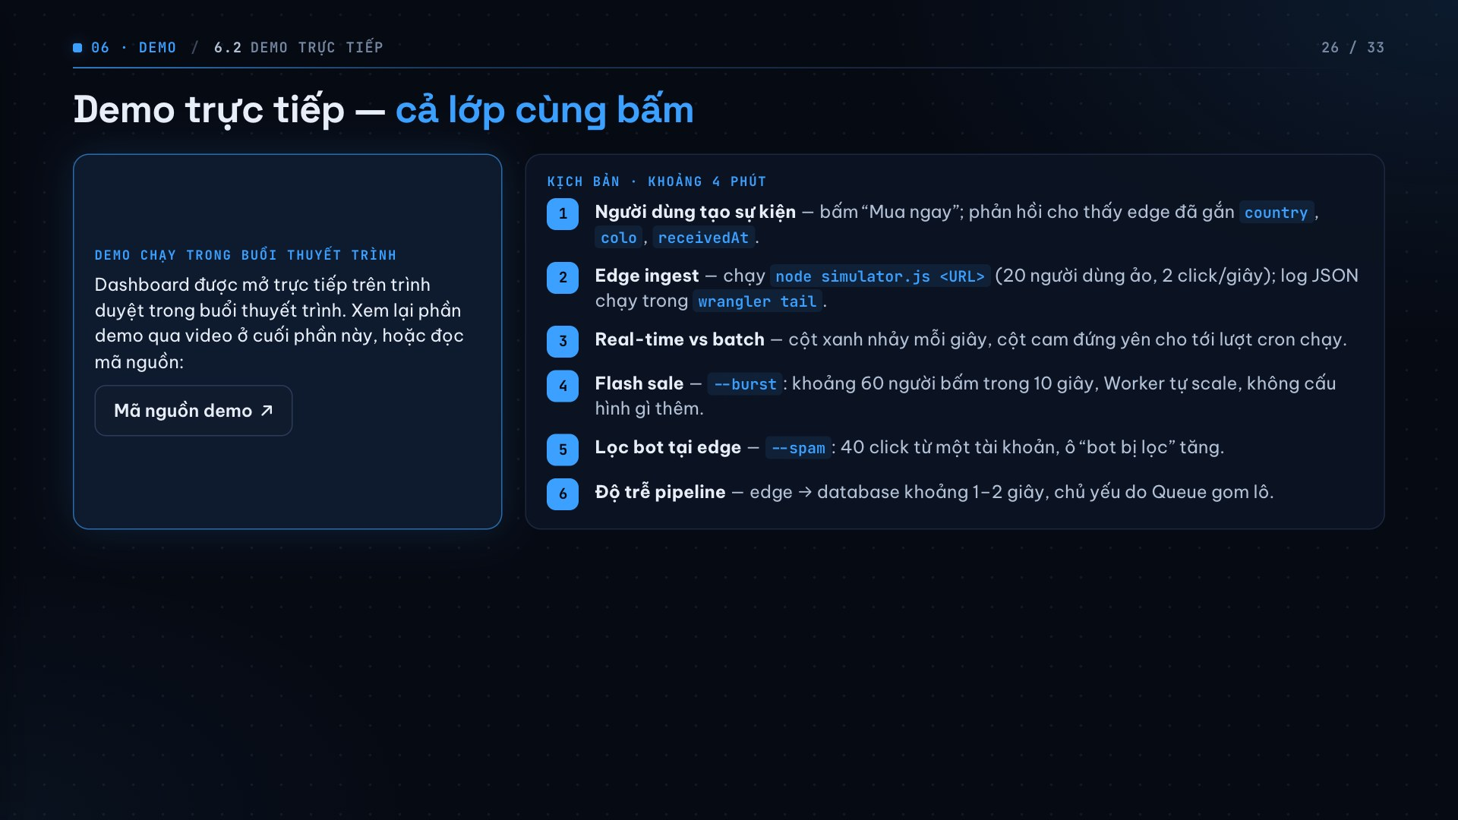
Notes:
Trước giờ demo: gọi /reset để xoá dữ liệu, mở /dashboard toàn màn hình ở tab khác, một terminal chạy npm run tail. Chiếu QR để cả lớp vào trang shop rồi chuyển sang dashboard. Ở bước 3 nhắc lại slide Hook: với batch ta chỉ biết khi job chạy; với pipeline hướng sự kiện ta biết ngay khi sự kiện xảy ra. Ở bước 5 nói rõ bộ lọc bot chỉ là best-effort vì edge stateless.

Slide 27
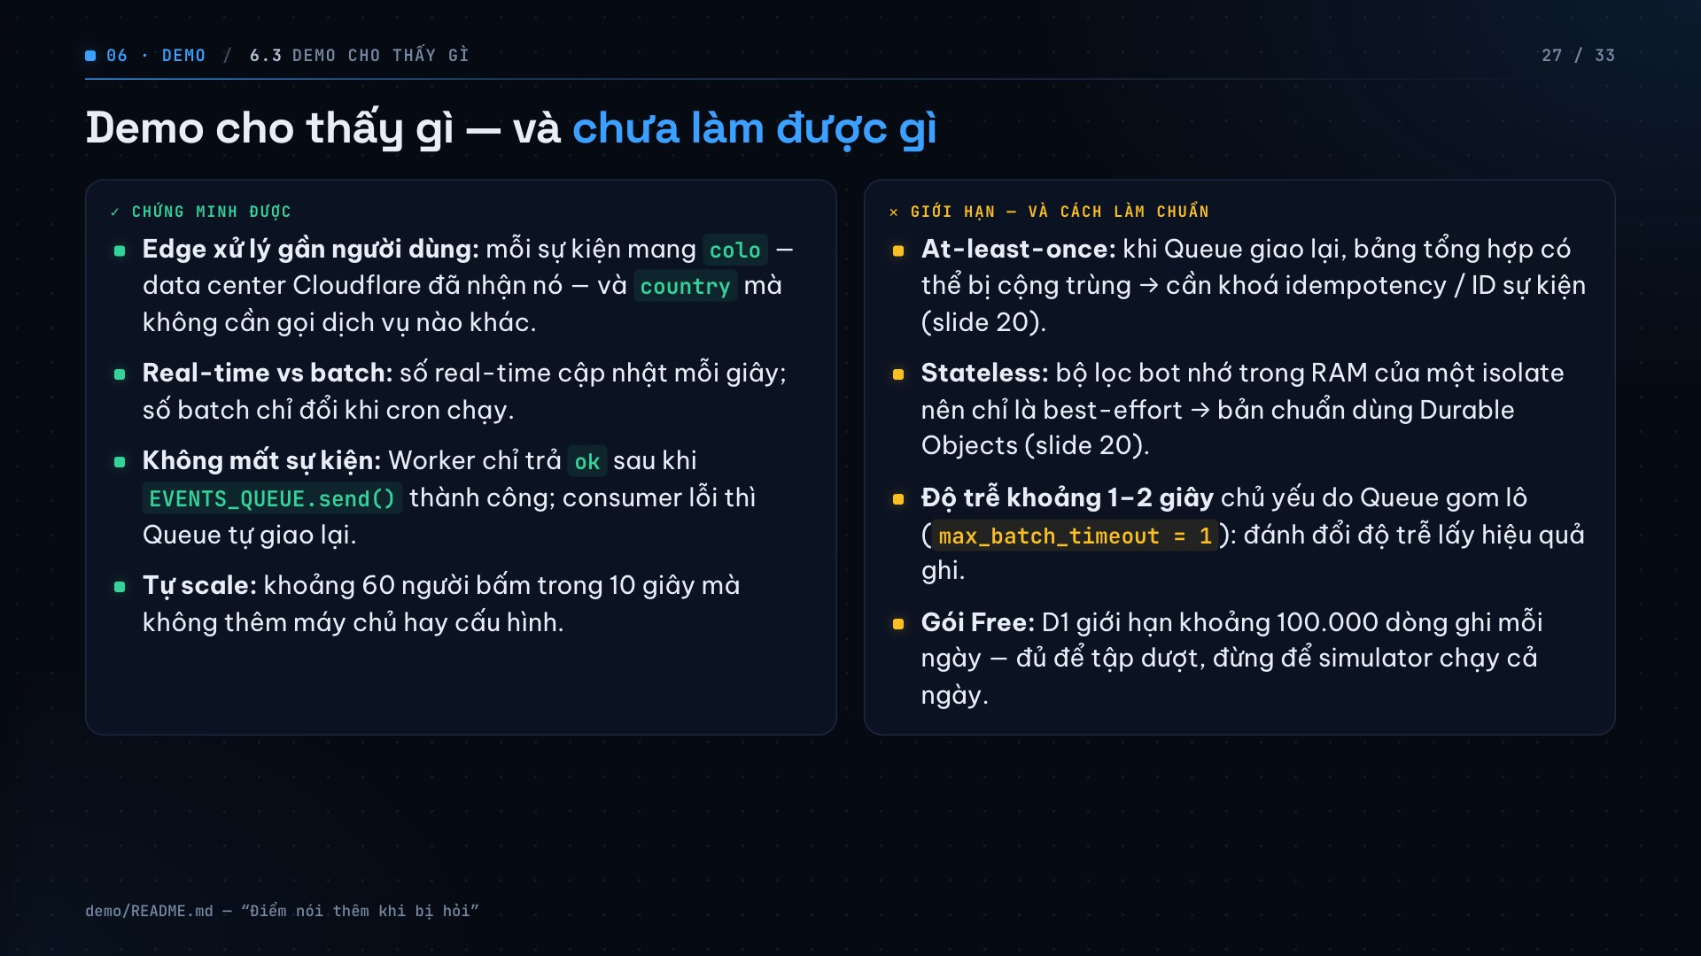
Notes:
Slide này nối demo với chương 4: những gì demo làm được, và những chỗ một hệ thống thật phải làm kỹ hơn. Nếu bị hỏi “có exactly-once không”, trả lời: không, Queue giao at-least-once, nên cần idempotency key.

Slide 28
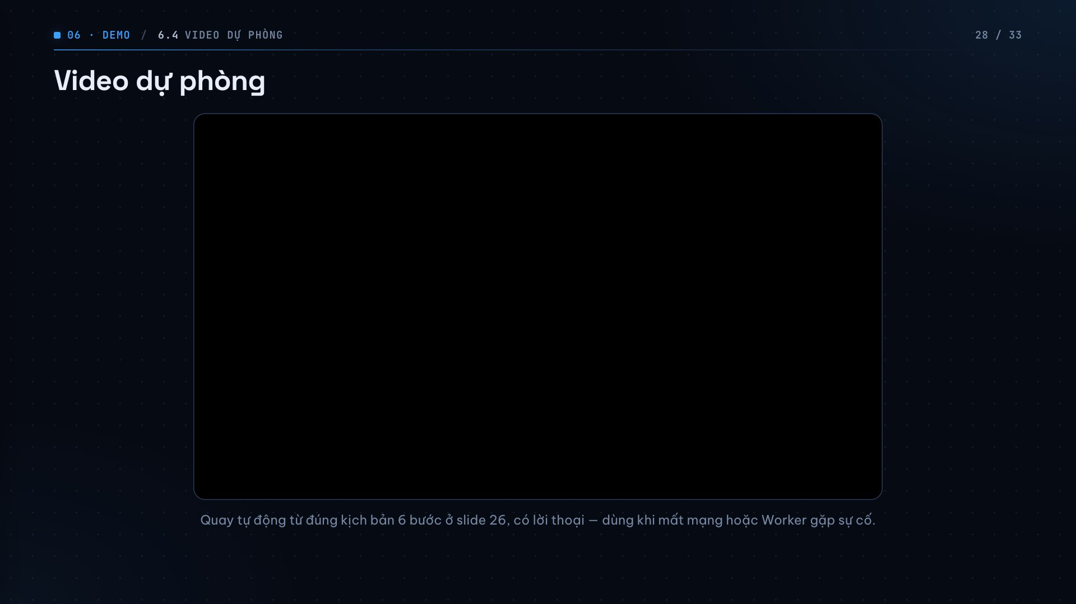
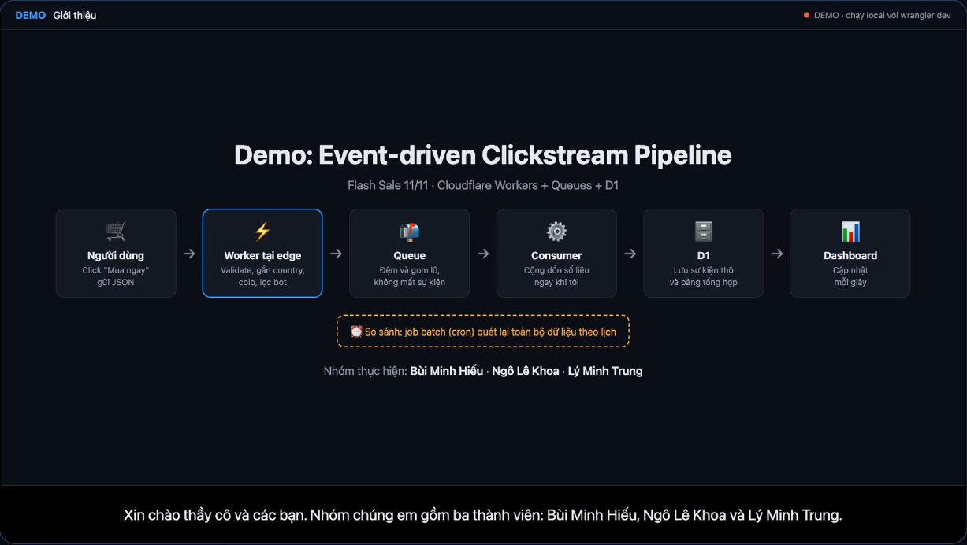
Notes:
Chỉ dùng slide này khi demo trực tiếp gặp sự cố. Video dài khoảng 3 phút, có lời thoại theo đúng kịch bản 6 bước.

Slide 29
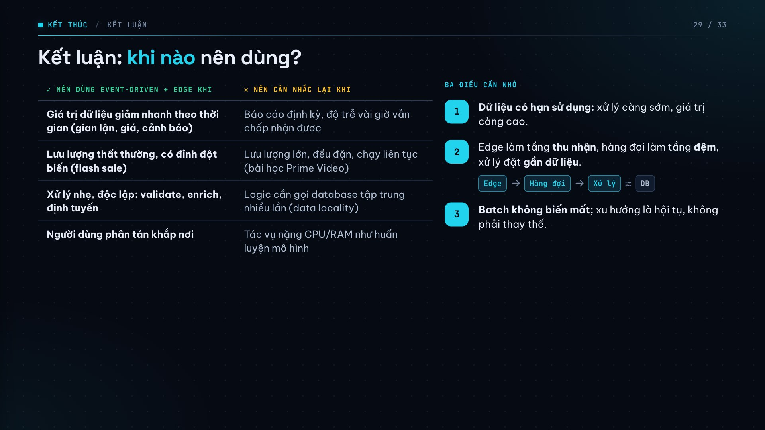
Notes:
Bảng trái là tiêu chí chọn: dùng khi giá trị dữ liệu giảm nhanh, lưu lượng thất thường, xử lý nhẹ và người dùng phân tán; cân nhắc lại khi báo cáo định kỳ, lưu lượng lớn đều đặn, logic cần nhiều dữ liệu tập trung, hoặc tác vụ nặng. Kết bằng ba điều cần nhớ.

Slide 30
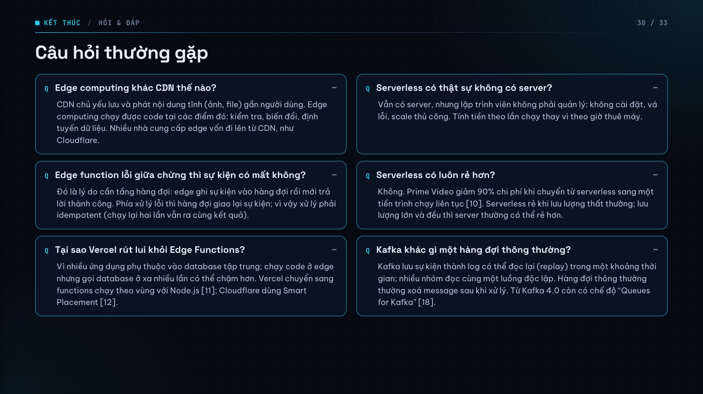
Notes:
Các câu hỏi dự kiến từ lớp. Bấm vào từng câu để mở gợi ý trả lời.

Slide 31
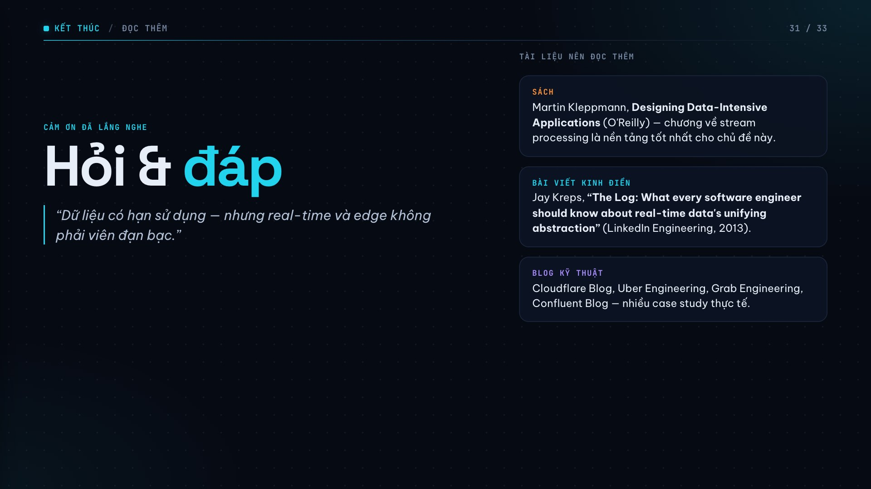

Slide 32
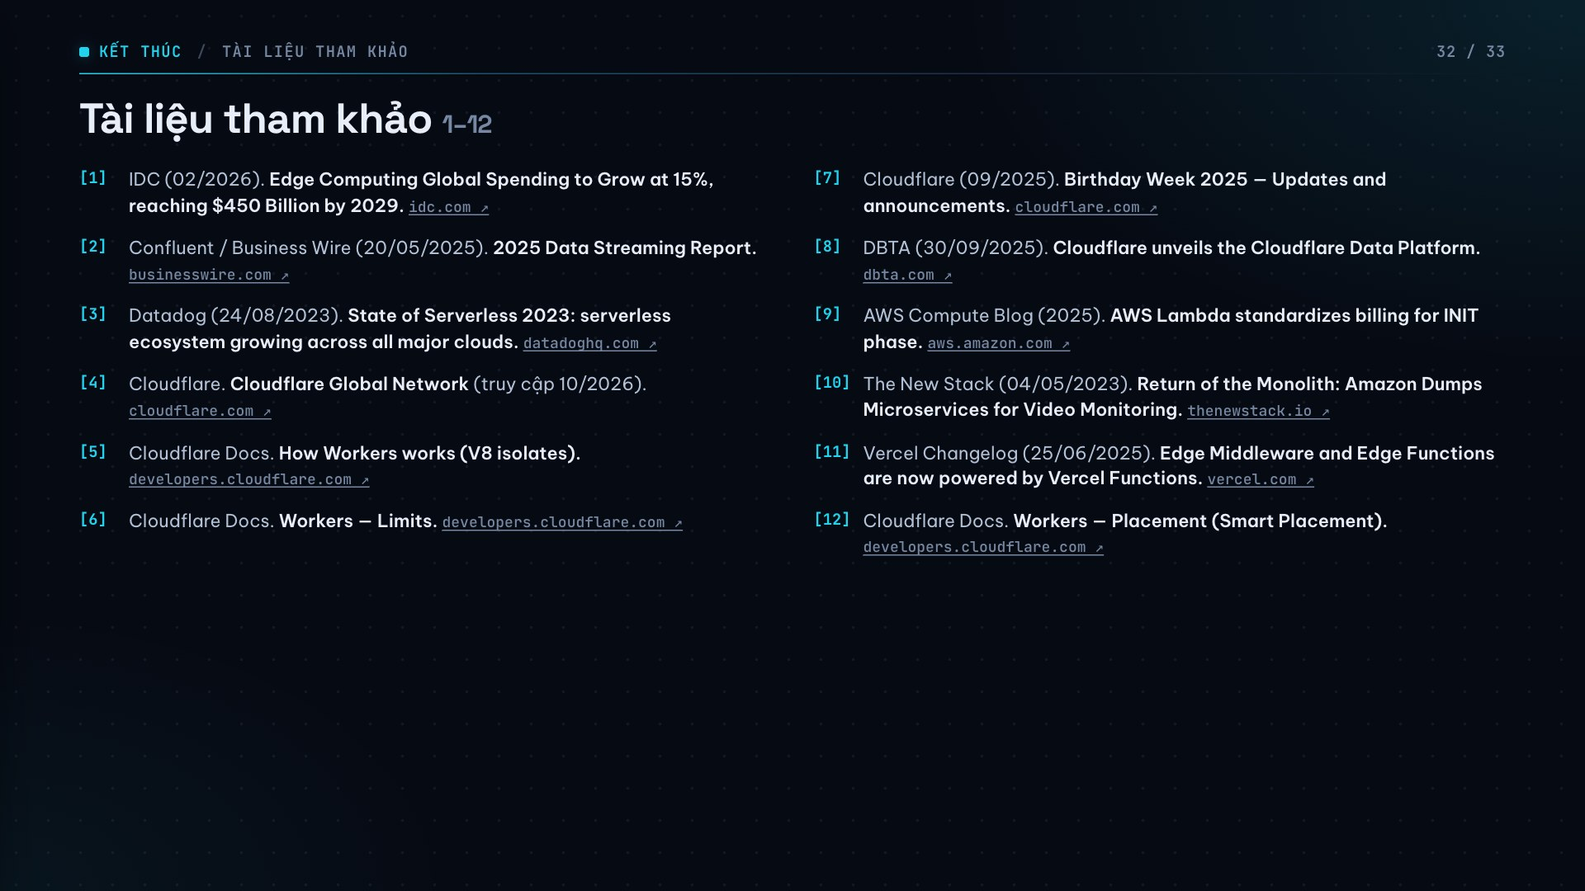

Slide 33


